Slide 1

LE CONTRÔLE
NUMÉRIQUE …
Non merci !
Marseille
1er juillet 2026
Une conférence de Chloé Frammery

Slide 2


Le contrôle mondial selon Jacques Attali
2009
« Et, même si, comme il faut évidemment l’espérer, cette crise n’est très grave, il ne
faudra pas oublier, comme pour la crise économique, d’en tirer les leçons, pour
qu’avant la prochaine, inévitable, on mette en place des mécanismes de prévention et de contrôle et des processus logistiques de distribution équitable des médicaments et de vaccins.
« L’Histoire nous apprend que l’humanité n’évolue significativement que quand elle a vraiment peur. »
« La pandémie qui commence pourrait déclencher une de ces peurs structurantes. »
« On devra pour cela mettre en place une police mondiale, un stockage mondial et donc une fiscalité mondiale. On en viendra alors, beaucoup plus vite que ne l’aurait permis la seule raison économique, à mettre en place les bases d’un véritable gouvernement mondial. C’est d’ailleurs par l’hôpital qu’à commencé en France au 17ème siècle la mise en place d’un véritable Etat. »
Jacques Attali
3.05.2009

Slide 3


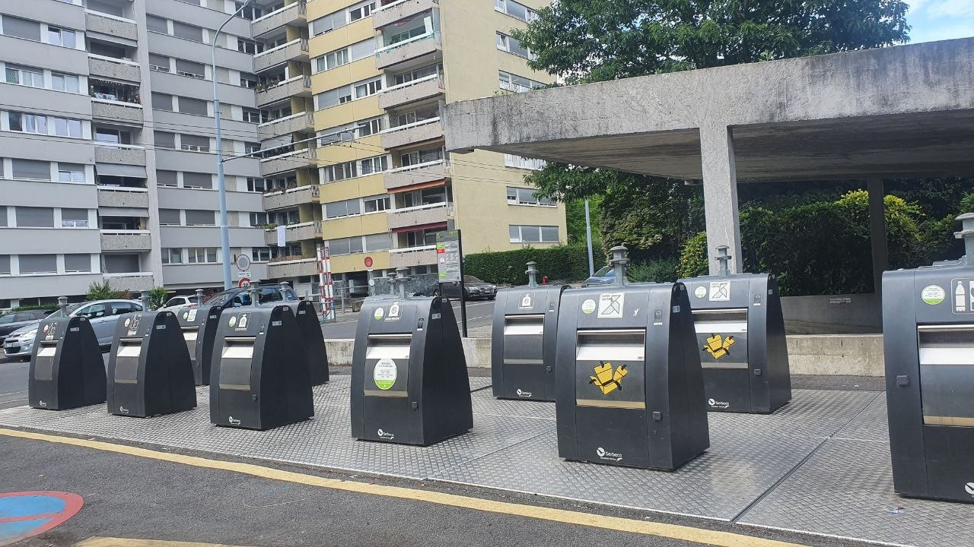
Les poubelles
NUMÉRIQUES
À Genève
5 juin 2026

Slide 4

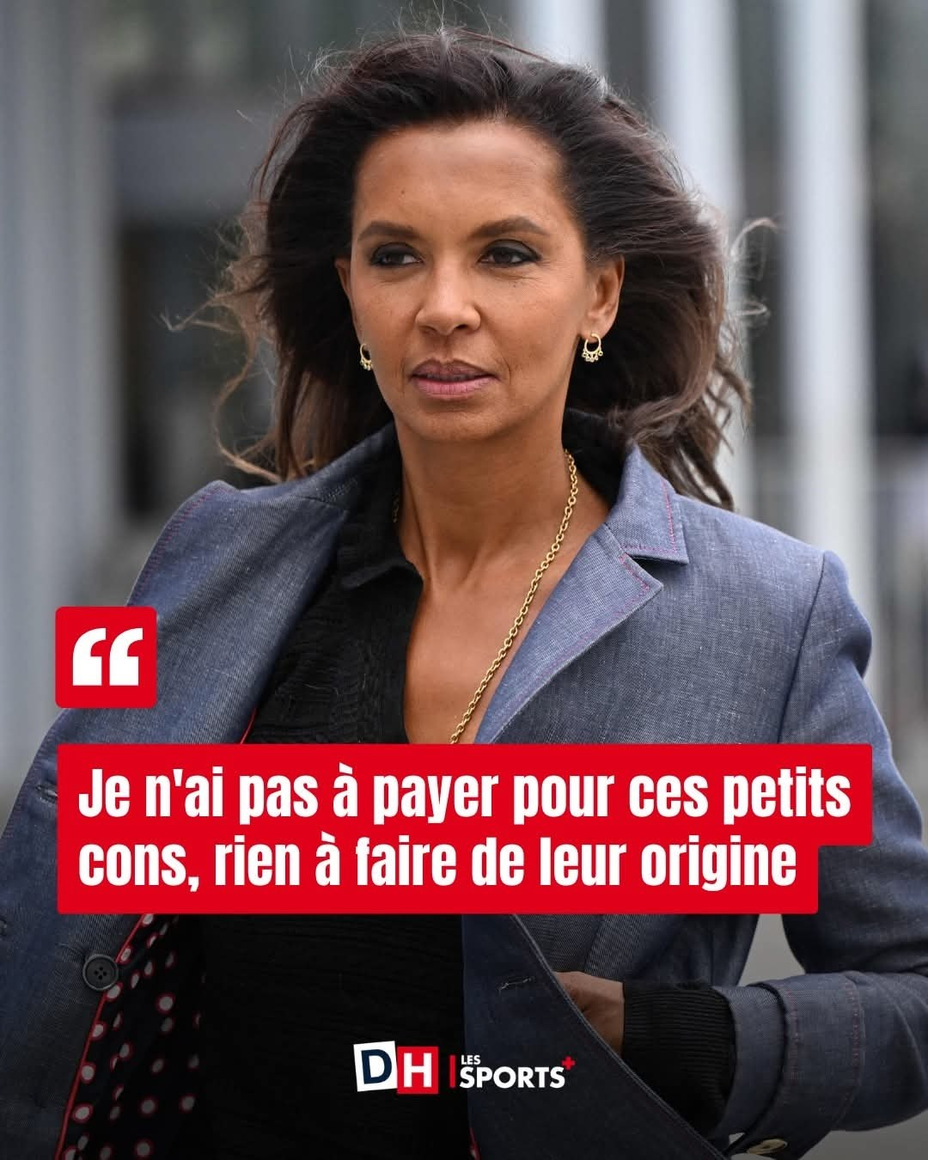

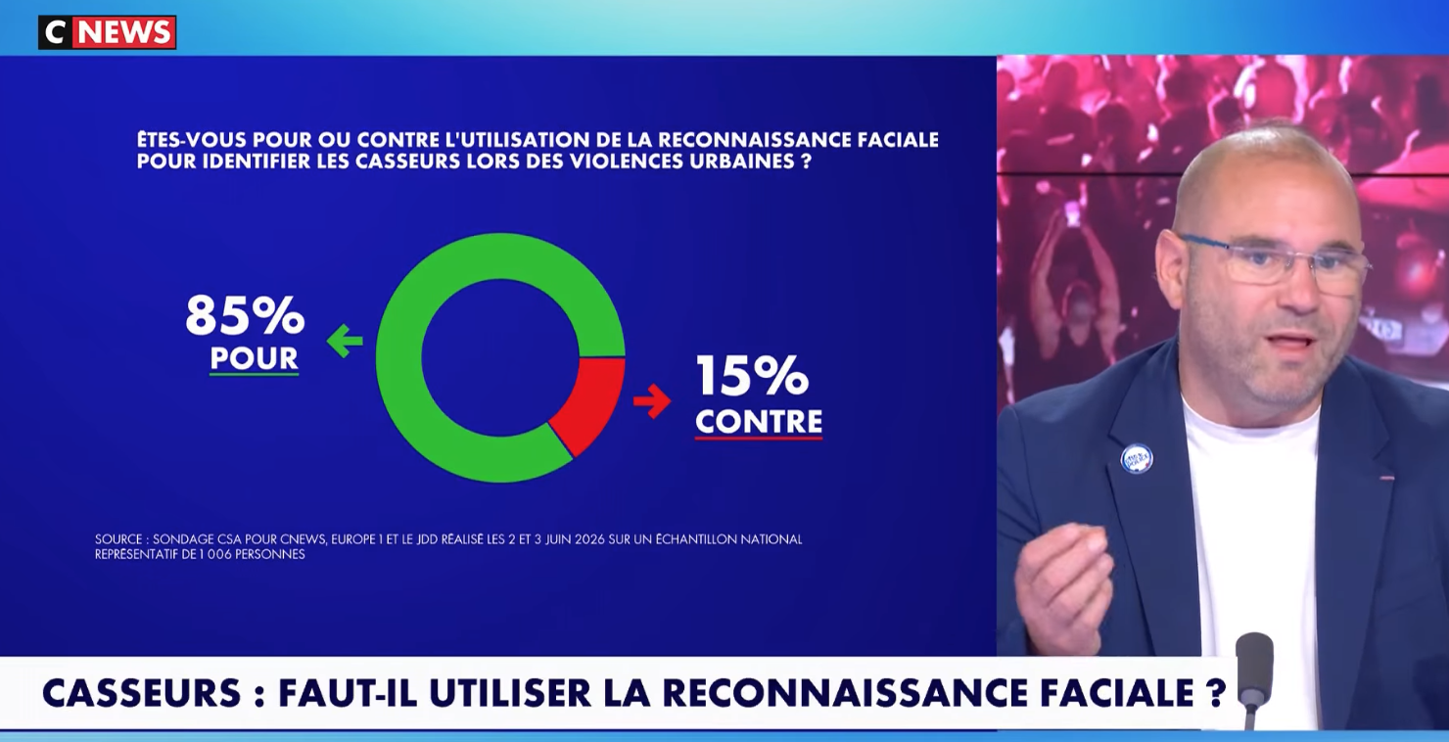
Les caméras
pour reconnaître les visages
Axel Ronde, président et porte-parole du syndicat CFTC Police : « On en a besoin »
(sur l'utilisation de la reconnaissance faciale pour la police) :
4 juin 2026

Slide 5
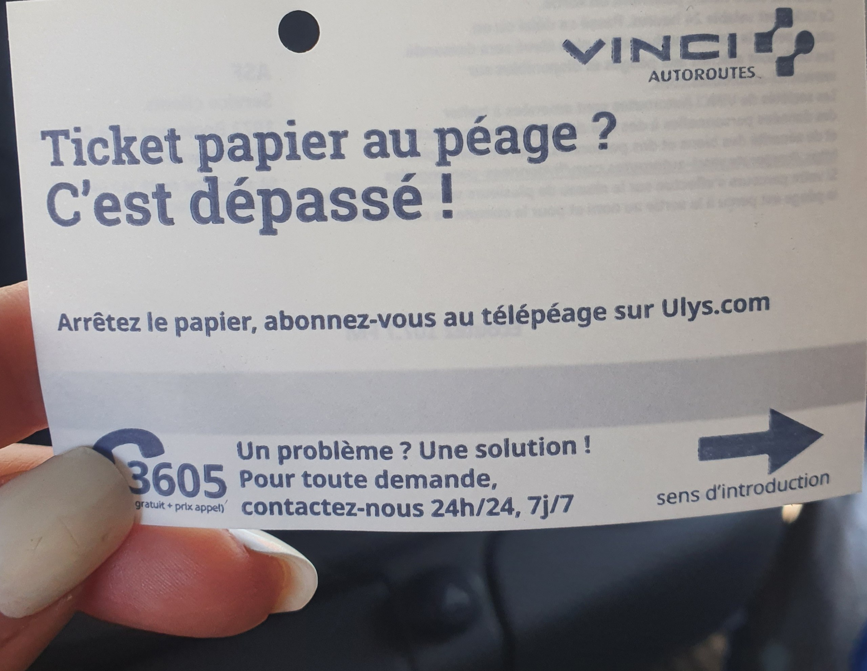

Propagande pour le télépéage
Autoroutes françaises :
« Bye bye tickets »
26 juin 2026
Les tickets d’autoroute nous disent qu’ils sont obsolètes ...

Slide 6
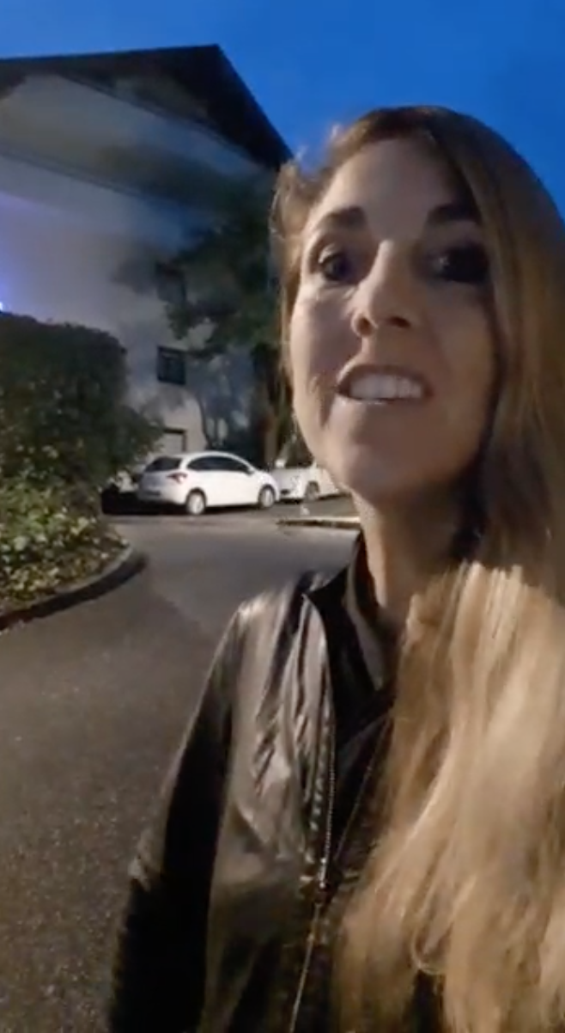
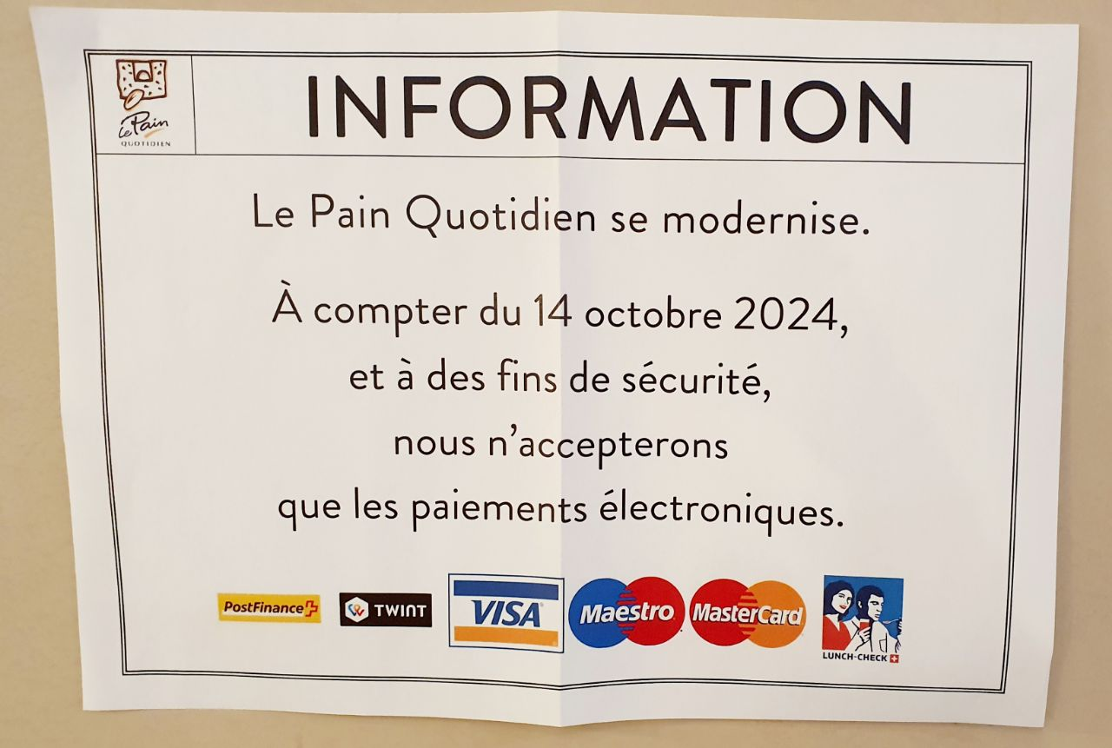
La fin du cash
programmée
14 octobre 2024

Slide 7

1 an plus tard …
3 octobre 2025
Genève
Les cafés, restaurants et hôtels ne pourront plus refuser l'argent liquide !
À Genève, une nouvelle loi oblige les restaurants, cafés et hôtels à accepter les paiements en espèces. Adoptée par le Grand Conseil, cette mesure vise à préserver le choix des consommateurs et à réduire les frais pour les commerçants.

Slide 8
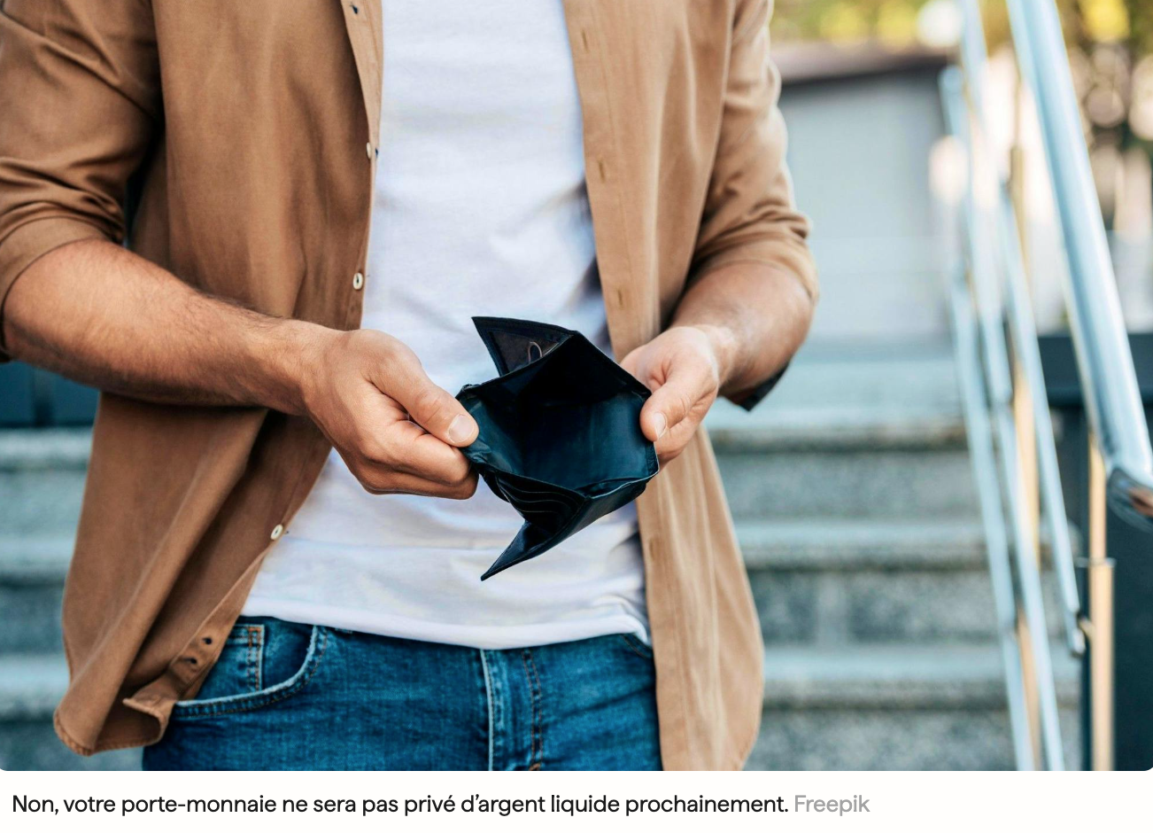

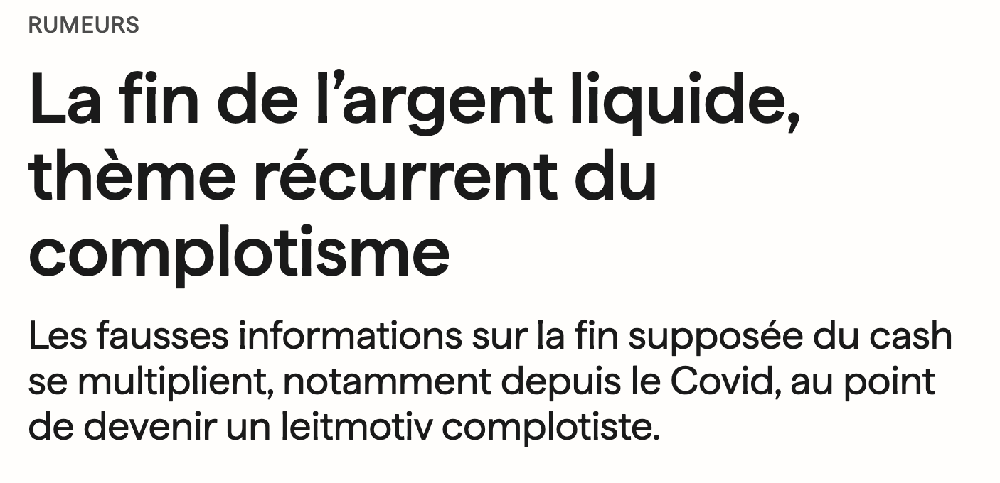
« La fin du cash, une théorie complotiste »
Les fausses informations sur la fin supposée du cash se multiplient, notamment depuis le Covid, au point de devenir un leitmotiv complotiste.
13 décembre 2022

Slide 9
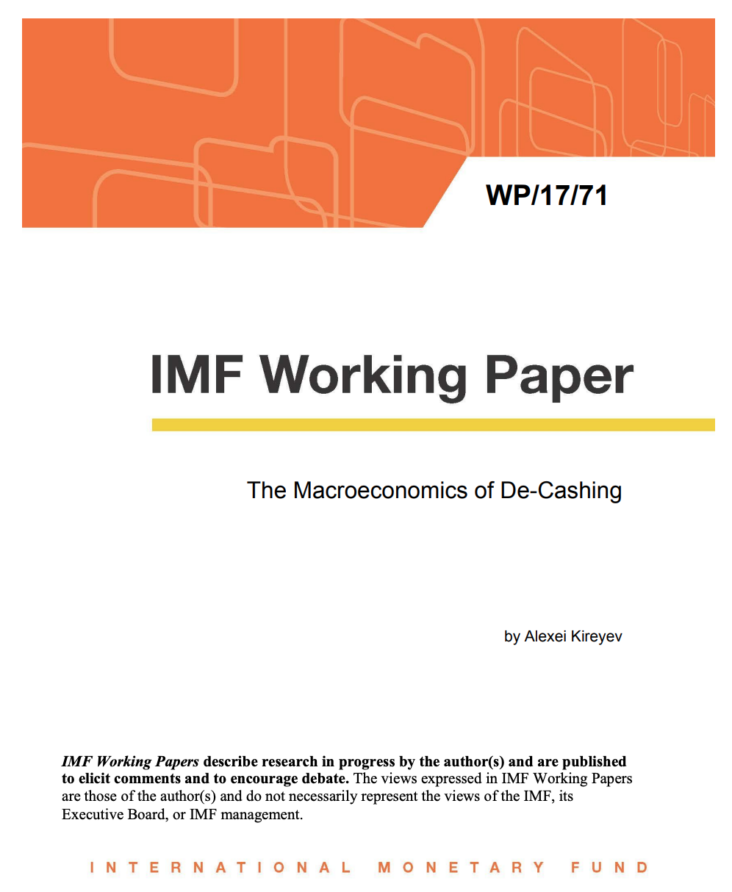
Or la fin de l’argent liquide est organisée.
Rapport du FMI
« Macroeconomics of decashing »
27 mars 2017
Page 23 : « L’existence d’un consensus entre les secteurs public et privé, ainsi qu’une communication adéquate sur les avantages et les modalités d’une réduction progressive de l’usage des espèces, doivent être considérées comme des conditions essentielles à la réussite de cette démarche. »

Slide 10



Fin de l’argent liquide
et « développement durable »
Better Than Cash Alliance
est un partenariat entre gouvernements, entreprises et organisations internationales qui accélère [depuis 2012] la transition de l'argent liquide aux paiements numériques afin d'aider à atteindre l’Agenda 2030,
les ODD de l’ONU (17 Objectifs de Développement Durable).
2020
« Nous savons que les partenariats sont
essentiels à notre succès. Ensemble, avec nos organisations fondatrices, la Fondation Bill & Melinda Gates, Citi, Ford Foundation, Omidyar Network, UNCDF (Fonds de développement de capital des Nations Unies), USAID, et Visa Inc., etc, nous sommes heureux d'accueillir encore plus de partenaires [80] au sein de l'Alliance
qui se consacrent à faire de cette transition une réalité. »
« L'Alliance Better Than Cash est un partenariat
de gouvernements, entreprises et organisations internationales créées à grande échelle pour une inclusion financière en faisant passer les économies de l'argent liquide aux paiements numériques responsables. »
2026

Slide 11
Transactions
numériques
x3 depuis le Covid-19
2 avril 2024
« Le monde évolue rapidement vers les paiements numériques : la pandémie de COVID-19 a triplé les transactions numériques des gouvernements vers les citoyens. »
« Les paiements numériques contribuent à construire une base solide pour les objectifs de développement durable. Lorsque les paiements numériques sont plus rapides, plus sûrs, plus transparents et plus privés que l’argent liquide, ils permettent d’accéder à des opportunités de croissance vitales comme l’énergie, l’eau et le crédit. »
« Les progrès technologiques, tels que l’intelligence artificielle et la technologie transforment le paysage des paiements numériques. Un effort concerté visant à accroître les paiements numériques responsables libérera le potentiel de chacun – en particulier celui des femmes [??] –, permettant ainsi un impact, une échelle et une durabilité. »

Slide 12
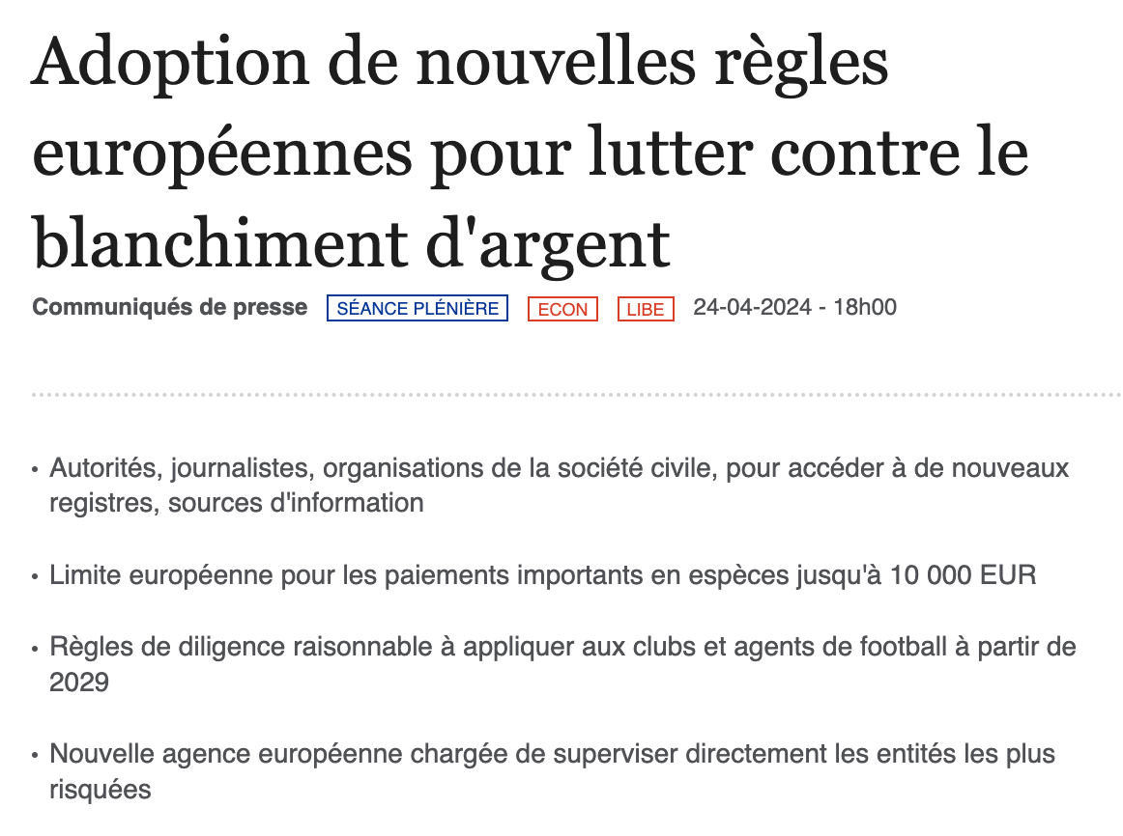
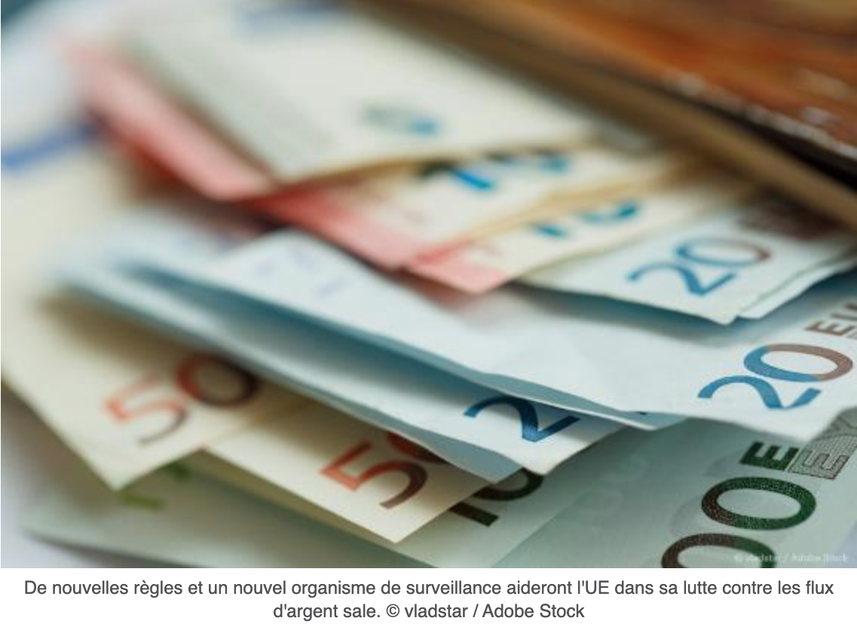
L’UE impose dès 2027
un plafond des paiements en espèces à 10 000 euros
Le Parlement européen a adopté un ensemble de lois renforçant la boîte à outils de l’UE
pour lutter contre le blanchiment d'argent et le financement du terrorisme.
Pour superviser les nouvelles règles de lutte contre le blanchiment d'argent, une nouvelle autorité : l'Autorité de lutte contre le blanchiment d'argent et le financement du terrorisme (AMLA) sera créée et établie à Francfort.
24 avril 2024

Slide 13

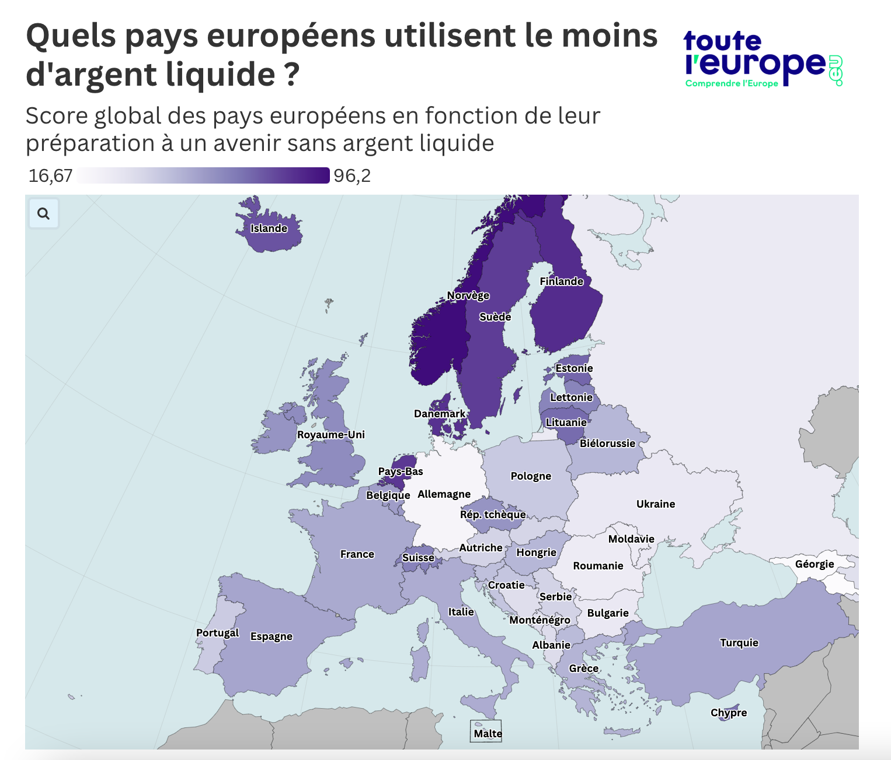
Le ministre de la Justice
a proposé en 2025 d’éradiquer
l’argent liquide
Jeudi 22 mai [2025], le ministre de la Justice, Gérald Darmanin, a proposé de supprimer l'argent liquide pour mieux lutter contre le trafic de drogue. Mais cette proposition soulève une question plus large : la France, comme ses voisins européens, est-elle réellement prête à vivre sans argent liquide ?
Le site d’information financière norvégien Finansplassen a mené en 2024 une étude compilant des données de la Banque mondiale, d’Eurostat et d’autres banques. Objectif : évaluer la capacité des pays européens à basculer vers une économie où tous les paiements se feraient sans espèces.
4 juin 2025

Slide 14
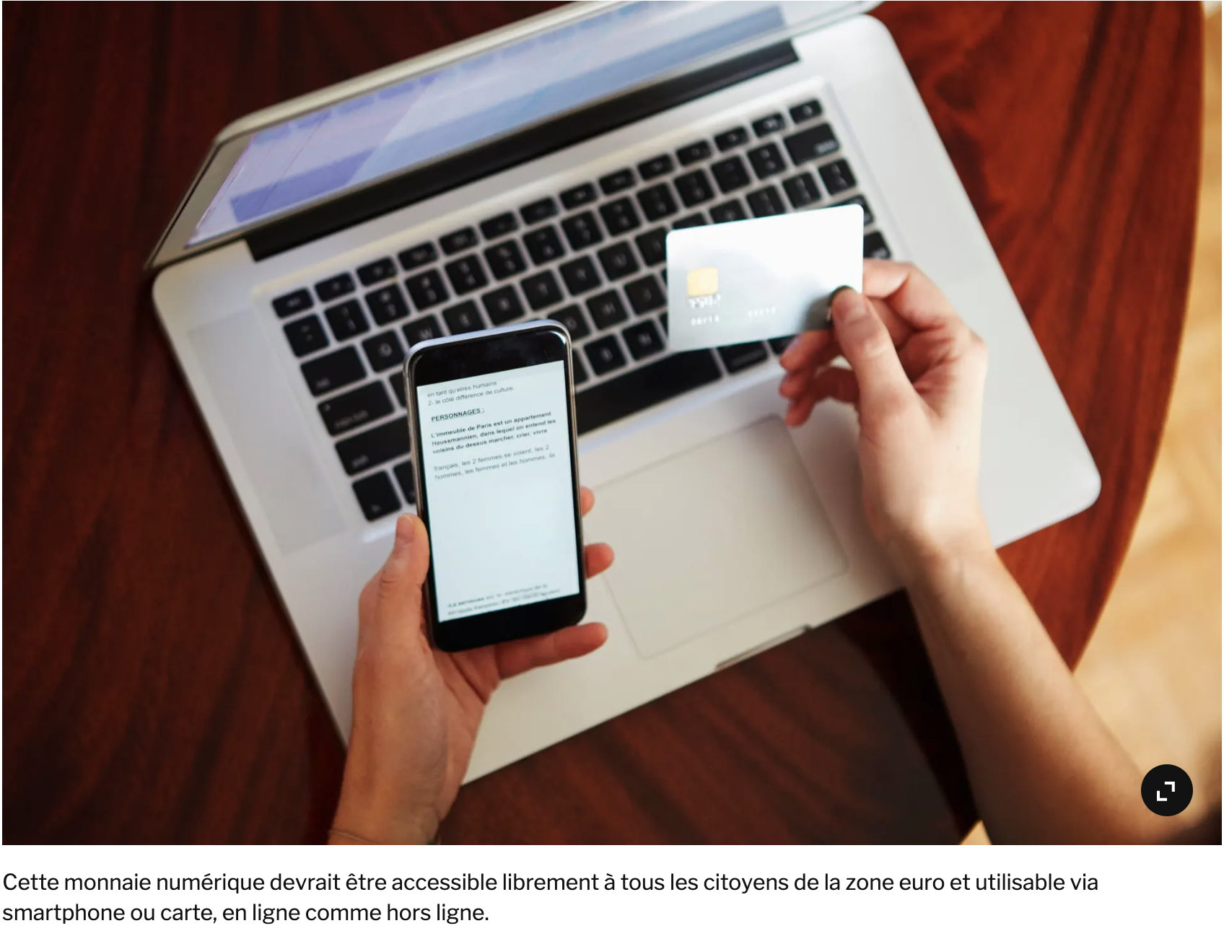

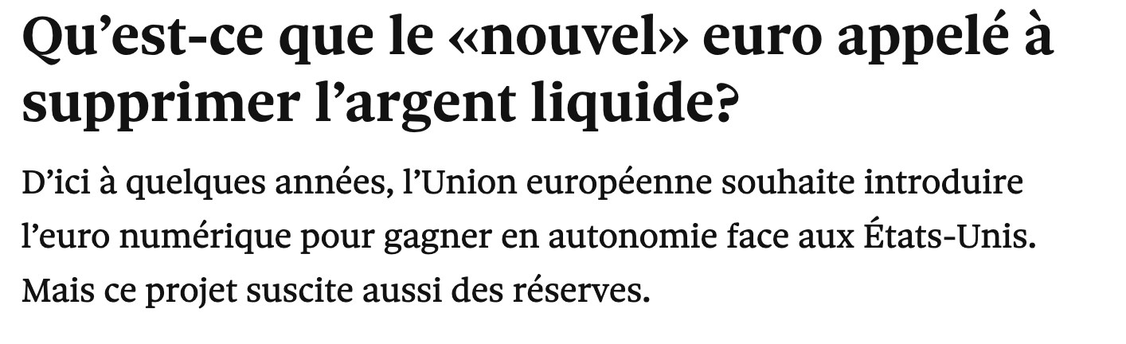
L’euro numérique appelé à supprimer l’argent liquide
13 décembre 2025

Slide 15


Qu’est-ce que la
MNBC ou CBDC ?
MNBC
= Monnaie Numérique de Banque Centrale
CBDC
= Central Bank Digital Currency

Slide 16
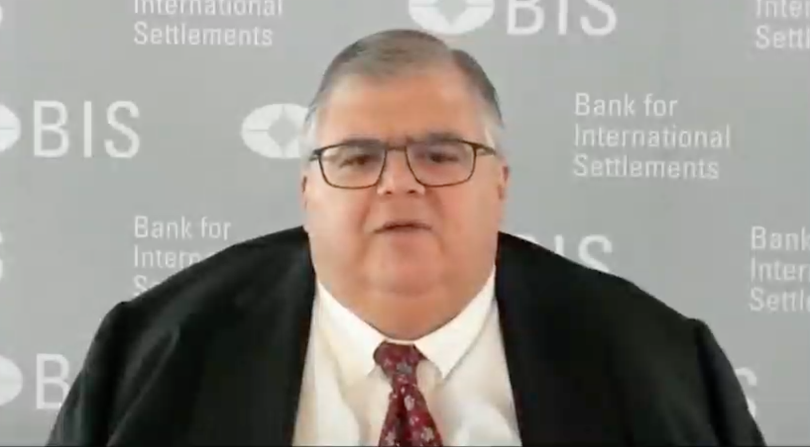
« La banque centrale aura un contrôle absolu sur les règles que nous déterminerons »
Agustín Carstens :
ex-directeur de la BRI (Banque des règlements internationaux)
« […] notre analyse sur la CBDC, on a tendance à établir l'équivalence avec le cash. Et là, il y a une énorme différence. Par exemple en liquide, on ne sait pas par exemple qui utilise un billet de 100 dollars aujourd'hui, on ne sait pas qui utilise un billet de 1000 pesos aujourd'hui. Une différence clé avec la CBDC est que la banque centrale aura un contrôle absolu sur les règles et règlements que nous déterminerons […]. Et nous aurons également la technologie pour renforcer cela. Ces deux questions sont extrêmement importantes et cela fait une énorme différence quant à ce qu'est l'argent. »
19 octobre 2020

Slide 17
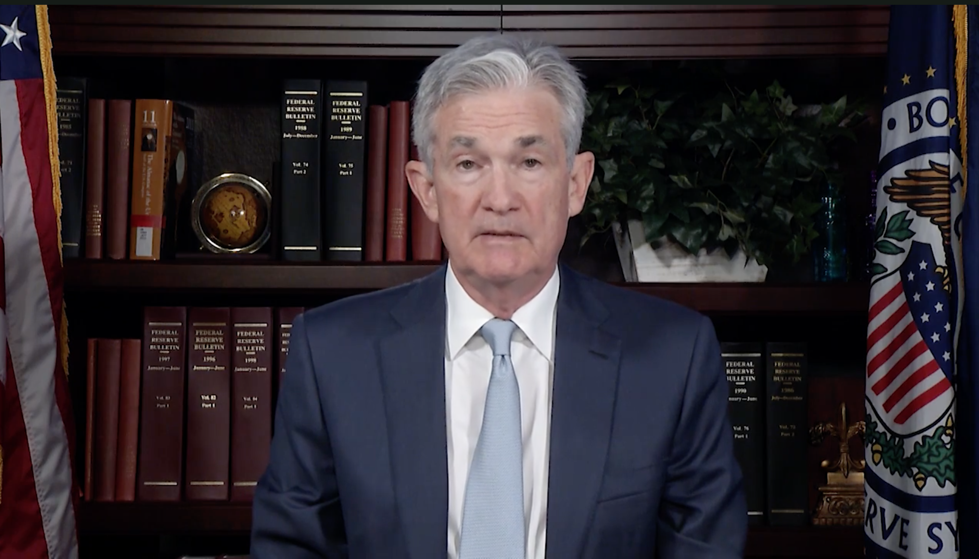
« La technologie permet désormais
de développer
les CBDC
Jérome H. Powell :
Directeur de la Federal Reserve
« Les avancées techniques offrent de nouvelles possibilités aux banques centrales, dont la Fed.
En particulier, la technologie permet désormais de développer et d'assurer les monnaies numériques des banques centrales ou CBDC.
Une CBDC est un nouveau type de passif de la banque centrale émis sous forme numérique. Bien que diverses structures et technologies puissent être utilisées,
une CBDC pourrait être conçue pour être utilisée par le grand public. »
« Nous pensons qu'il est important que toute CBDC potentielle serve de complément et non de remplacement aux espèces et aux formes numériques actuelles du secteur privé de dollars, telles que les dépôts dans les banques commerciales. »
20 mai 2021

Slide 18

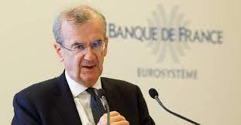
Lancement potentiel
De l’euro numérique
en 2026 ou 2027
Selon la Banque de France
27 septembre 2022
Les travaux sur l’euro numérique sont actuellement en phase de prototypage et le gouverneur de la Banque de France François Villeroy de Galhau a confirmé qu'une décision de procéder serait prise fin 2023, avec un lancement potentiel en 2026 ou 2027.
François Villeroy
de Galhau
Gouverneur de la Banque de France
jusqu’au 2 juin 2026 …

Slide 19

« Cela se décidera en octobre » [2023]
Christine Lagarde :
Présidente de la BCE
« Deux choses : Premièrement, cela se décidera en octobre. Nous préparons donc le terrain. On veut être prêt, on veut être entrainés mais ce ne sera décidé qu'en octobre 2023 […] »
« La raison pour laquelle je suis personnellement convaincue que nous devons aller de l'avant est la situation dans laquelle nous nous trouvons actuellement. Nous dépendons de l'approvisionnement en gaz d'un pays très hostile. Je ne veux pas que l'euro dépende de la monnaie d'un pays hostile.»
Vidéo publiée en mars 2023

Slide 20
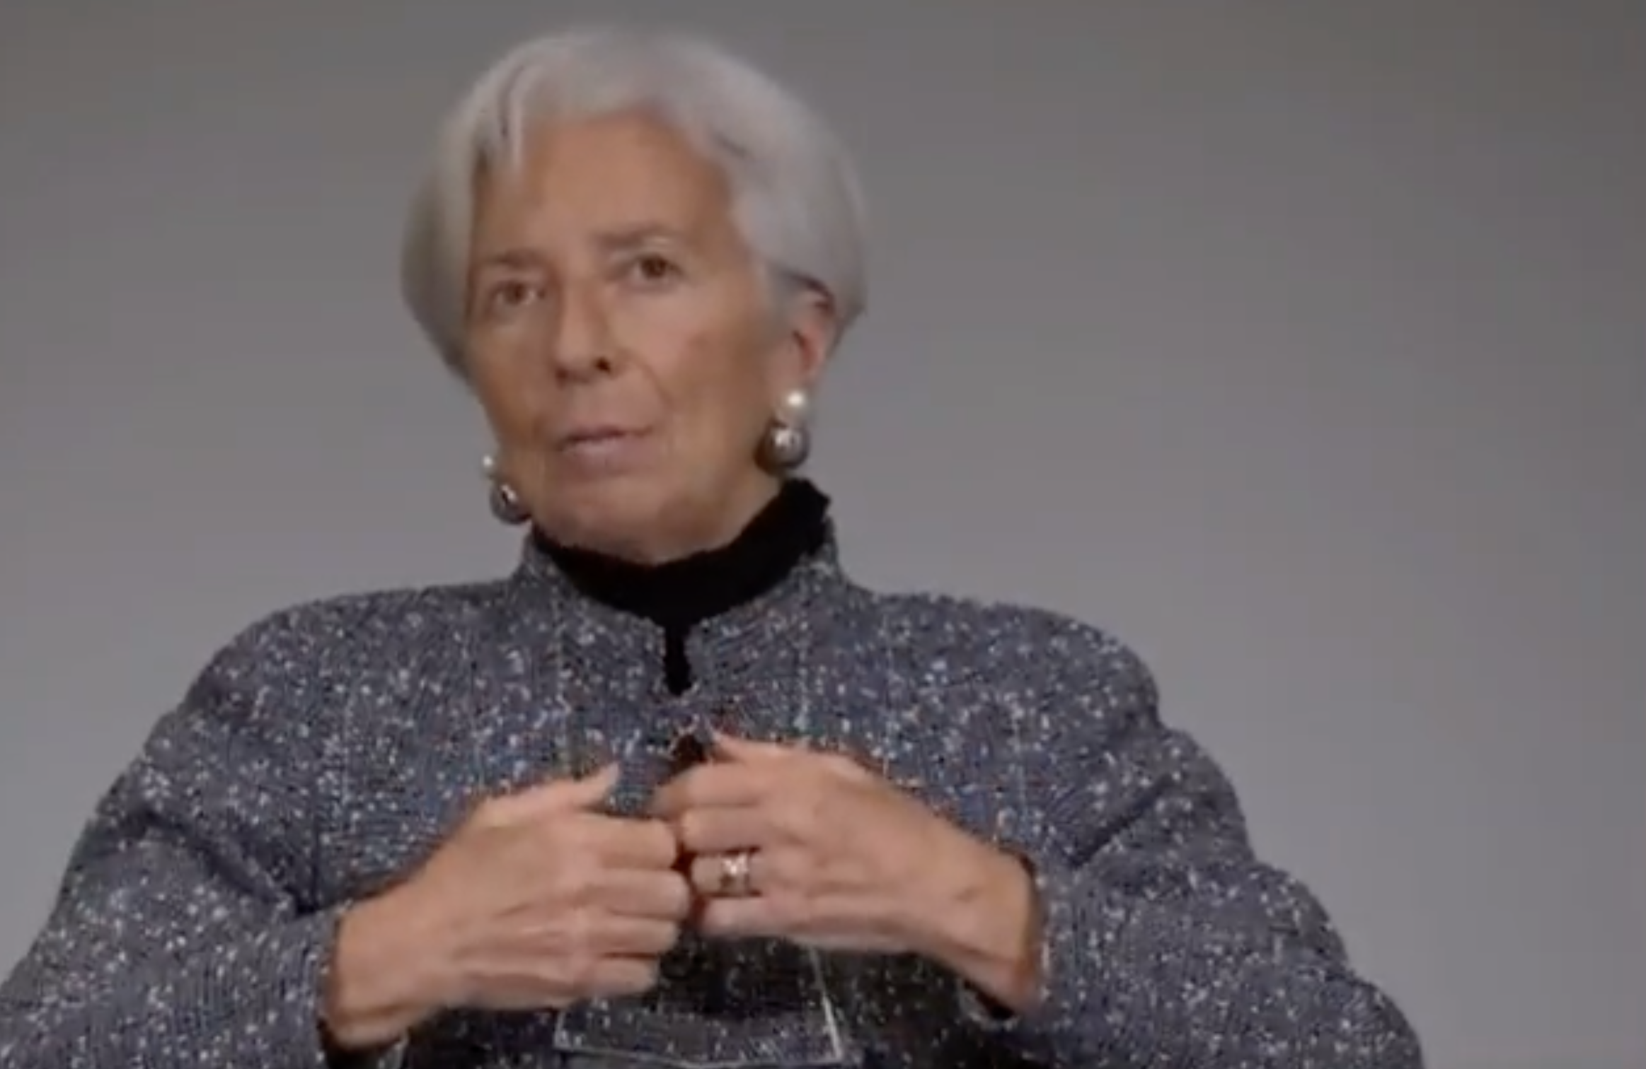
Pas programmable …
mais avec conditionnalités
Christine Lagarde affirme que les banques centrales ne veulent pas programmer les CBDC.
Elles laisseront les banques privées s’en charger…
Christine Lagarde
Au Sommet de l’innovation de la BRI (BIS) :
« L’émission d’une monnaie numérique qui serait la monnaie de la banque centrale ne serait pas programmable […] Ceux qui peuvent associer l’utilisation de la monnaie numérique à la programmabilité seraient les banques privées »
« Elle peut être associée à des conditionnalités, ce qui est différent…»
mars 2023

Slide 21
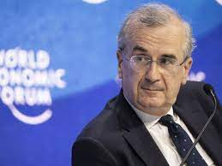

La France, moteur de la CBDC européenne
François Villeroy
de Galhau
ex-Gouverneur de la Banque
de France
7 juillet 2023
La France a été un moteur clé du travail de l'UE sur une CBDC de gros pour l'usage bancaire.
Elle a mené des expériences en 2020 et 2021 avec 8 consortiums.
Une douzaine d'essais ont été menés plus récemment avec la banque centrale en raison des résultats de publication en été. Elle a également été impliquée dans un exemple à plus petite échelle d'un grand registre unifié en 2021 à travers des tests effectués avec la BNS (Banque nationale suisse) et SIX Digital Exchange.

Slide 22

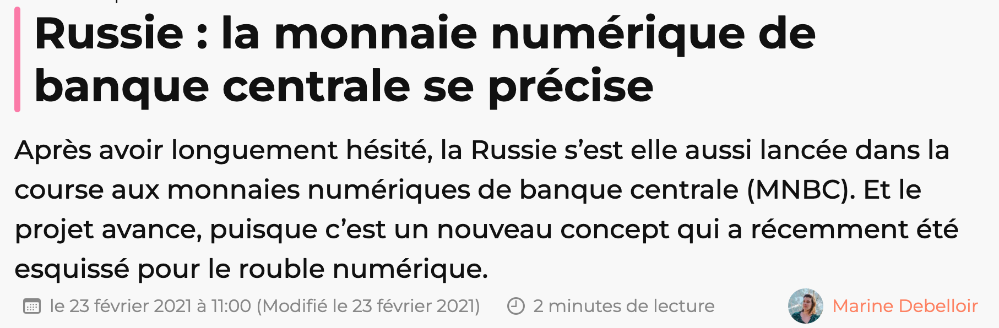
La MNBC en Russie ?
23 février 2021

Slide 23


La MNBC en Russie ?
11 juillet 2023
(Vedomosti)
Le document a été soumis à la Douma d'État le 29.12.22. En première lecture a été adoptée en mars 2023.
D'après la Banque Centrale, les principales dispositions de la loi entreront en vigueur le 1er août 2023.
La Vice-présidente de la Banque centrale Olga Skorobogatova a annoncé que le rouble numérique serait disponible pour une utilisation à tous les Russes d'ici 2025 – 2027. Elle a ajouté qu'en 2023 et 2024, le rouble numérique serait utilisé « en mode pilote, avec un nombre très limité de clients et d'opérations ».
Le développement d' « une certaine feuille de route » n'est attendu qu'en 2025.
La Banque centrale explique que le rouble numérique est créé principalement comme moyen de paiement et de transfert.
Selon la loi, il ne sera pas possible d'ouvrir un compte de dépôt et d'obtenir un crédit
et les intérêts sur les soldes des fonds dans les portefeuilles numériques ne seront pas accumulés.

Slide 24
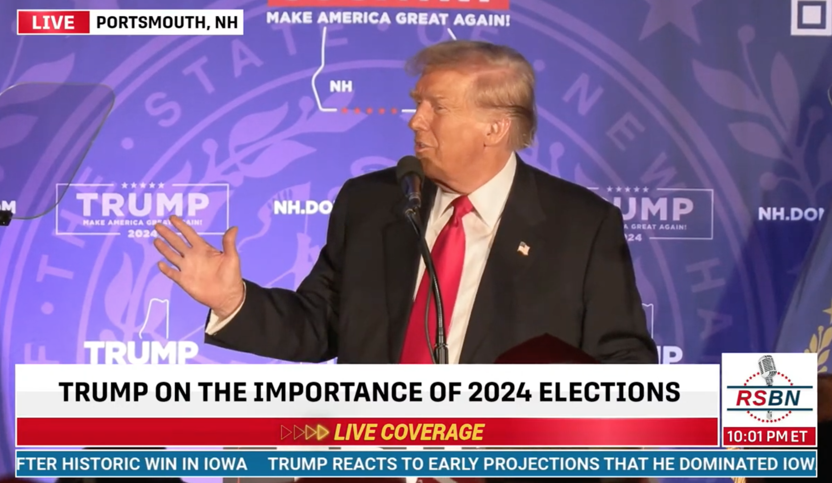
USA - Trump :
« je ne permettrai jamais la MNBC »
Donald Trump :
encore en campagne électorale pour la 2ème présidence américaine
« Je ne permettrai jamais la monnaie numérique de banque centrale (MNBC). »
« Une telle monnaie donnerait à notre gouvernement fédéral un contrôle absolu sur votre argent. »
17 janvier 2024
Loi sur la surveillance
anti-CBDC
« Ce projet de loi interdit à une banque de la Réserve fédérale d’offrir des produits ou des services directement à un particulier, de tenir un compte au nom d’un particulier ou d’émettre une monnaie numérique de banque centrale (c’est-à-dire un dollar numérique). »
3 juin 2025

Slide 25
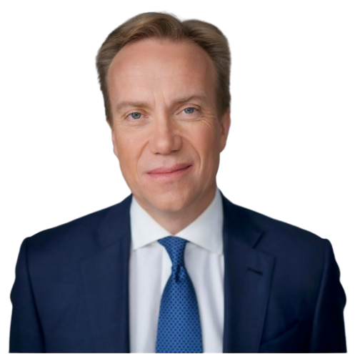
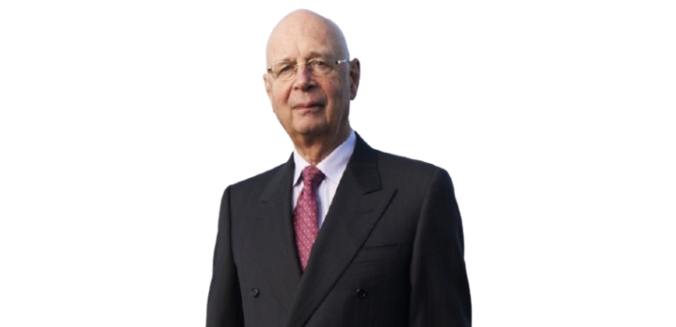
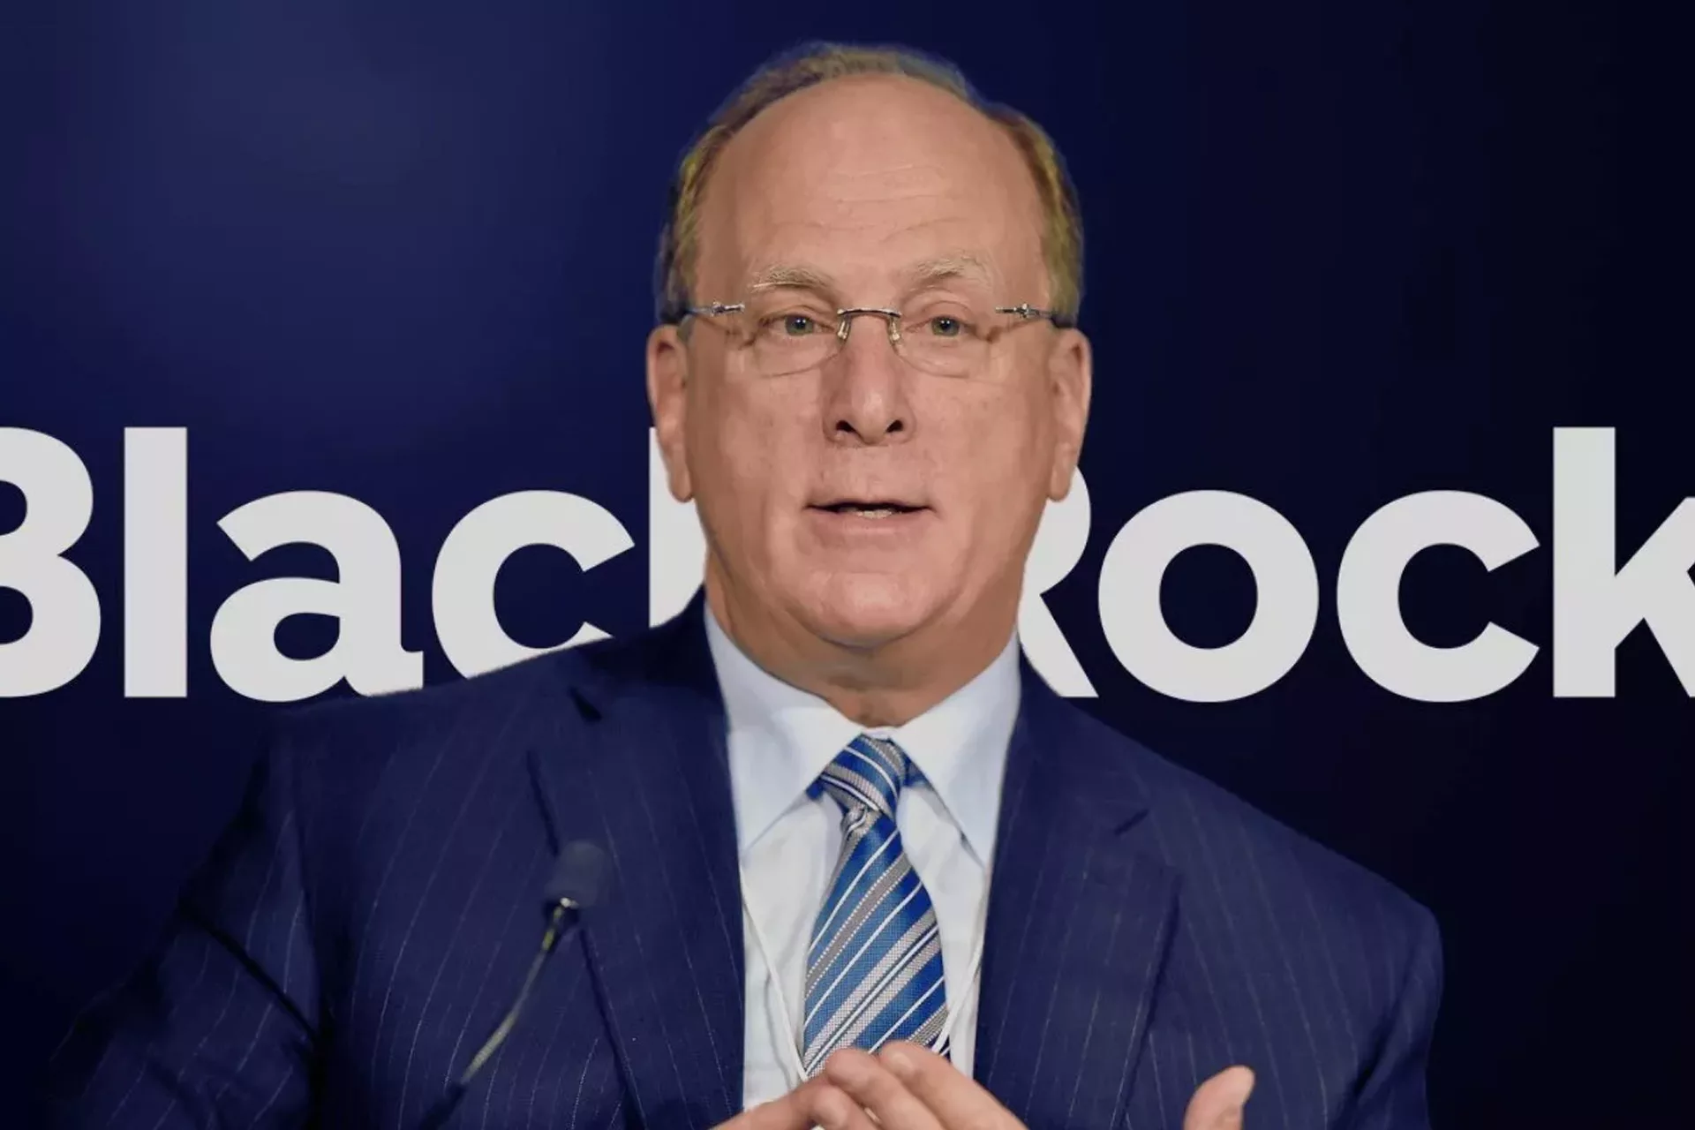


Qu’en dit le WEF ?
Borge Brende
ex-Président du CA du WEF
Klaus Schwab
Fondateur du WEF
Laurence (Larry) Fink
PDG et co-fondateur de BlackRock
Président du WEF depuis août 2025
André Hoffmann
Vice-Président de Roche
Président du WEF depuis août 2025

Slide 26

Rapport du WEF
2023
Monnaie numérique
de la banque centrale
CBDC
Principes d'interopérabilité mondiale
Juin 2023
(40 pages)

Slide 27
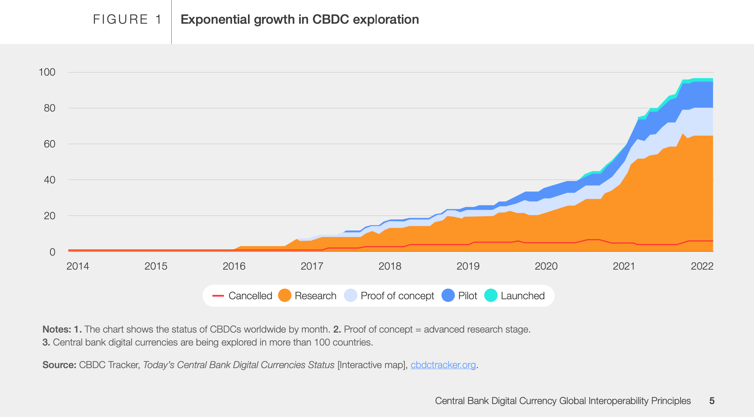
Les explorations de la CBDC
… depuis 2016

Slide 28

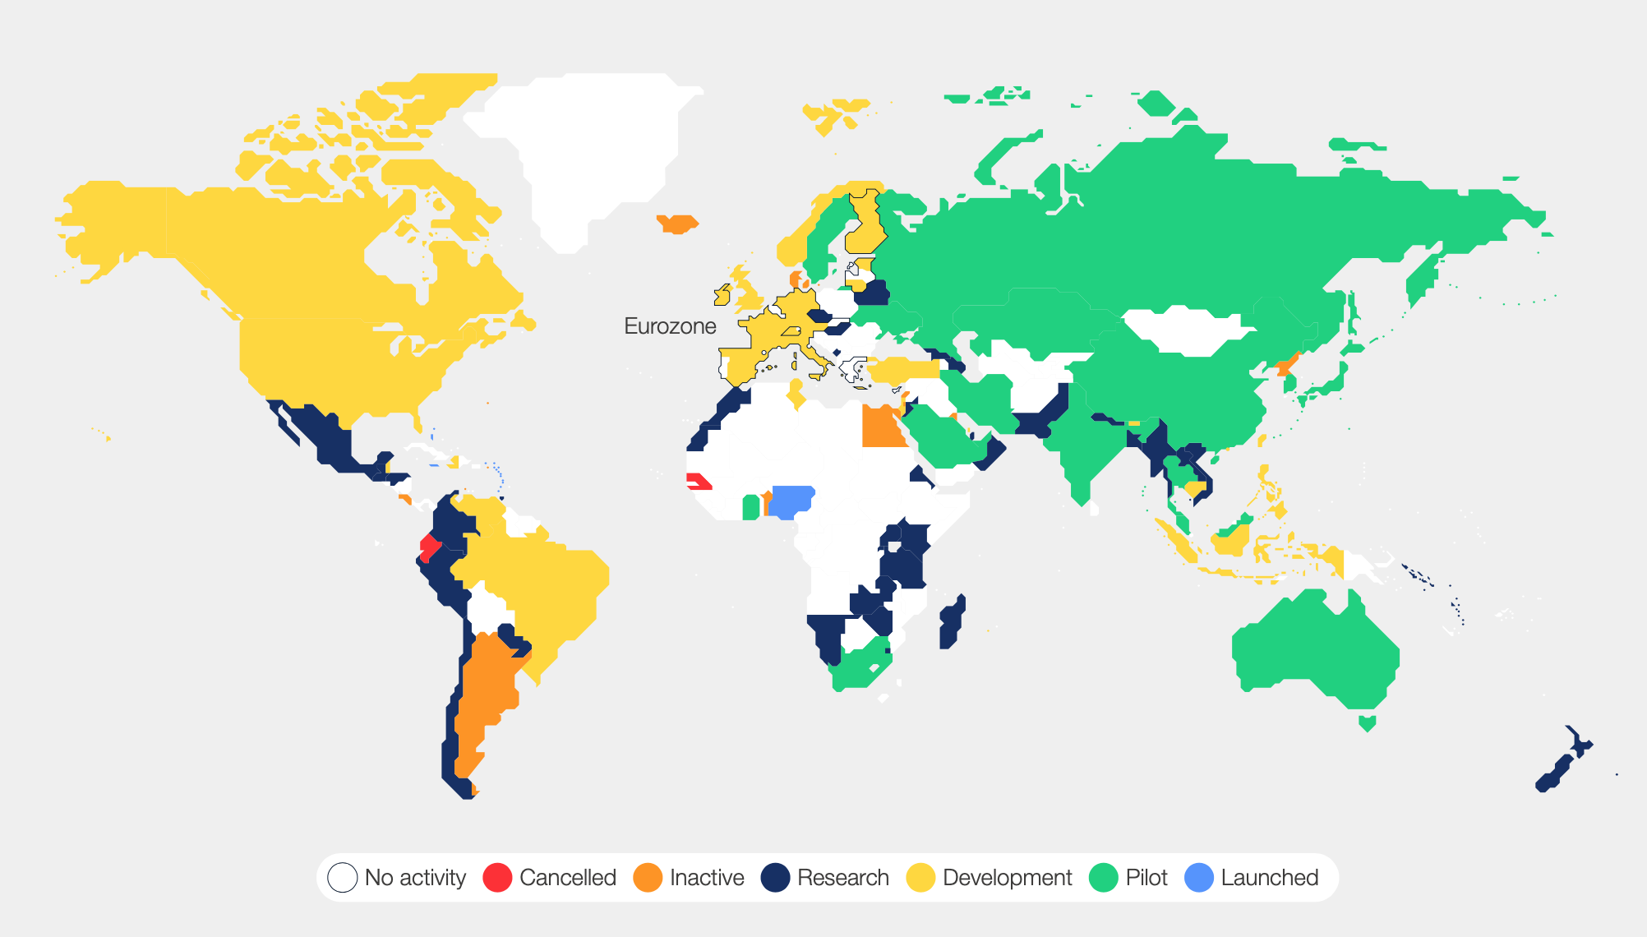
Carte de la CBDC
dans le monde
p. 21
Annulée : Equateur
Lancée : Nigeria
2023

Slide 29

Le WEF a organisé des
tables rondes depuis 2022
Préface de Sandra Waliczek
(Spécialiste Blockchain et actifs numériques du WEF)
En 2023, l'exploration de la monnaie numérique de la banque centrale (CBDC) a pris un élan important, avec plus de 100 pays […]
Cette augmentation exponentielle de l'exploration met en évidence la reconnaissance croissante des CBDC en tant qu'outil de transformation dans l'avenir des paiements numériques.
Pour assurer la mise en œuvre réussie des CBDC et promouvoir l'interopérabilité dans les systèmes de paiement nationaux et transfrontaliers,
la coordination mondiale devient primordiale
Il est essentiel de donner la priorité à des dialogues ouverts et réguliers entre les banques centrales et le secteur privé sur leur parcours et leurs expériences CBDC.
Le Forum économique mondial a organisé la série de tables rondes des CBDC à partir du printemps 2022 en Amérique latine et dans les Caraïbes, en Afrique subsaharienne, au Moyen-Orient & en Afrique du Nord, en Asie-Pacifique, en Europe & en Amérique du Nord.

Slide 30
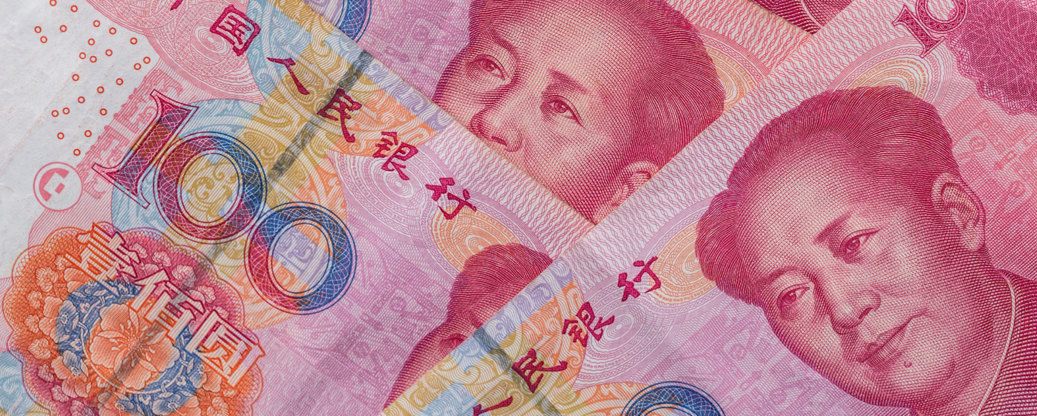
En Chine : e-CNY
p. 16
Acceptation des commerçants :
Pendant le projet pilote, divers commerçants, notamment des restaurants, des supermarchés et des plateformes en ligne, ont été encouragés à accepter les paiements en e-CNY. Cela permet d'établir un vaste réseau de points d'acceptation et augmente la commodité pour les utilisateurs.
Utilisation au détail et en gros :
Le projet pilote a été mené dans des scénarios
de vente au détail et en gros. L'utilisation au détail implique des transactions à petite échelle, telles que les achats quotidiens, tandis que l'utilisation en gros se concentre sur les transactions plus importantes, telles que les paiements interentreprises.
Confidentialité et sécurité :
Le projet pilote e-CNY met l'accent sur l'importance de la confidentialité et de la sécurité. Les données de transaction sont cryptées et stockées en toute sécurité, garantissant la protection des informations de l'utilisateur.
Cependant, la banque centrale conserve la capacité de surveiller et de retracer les transactions pour empêcher les activités illégales.

Slide 31
Le Covid a accéléré les paiements numériques … en Europe
Accélérer les paiements numériques
L'utilisation des espèces diminue rapidement dans toute l'Europe, la COVID-19 accélérant l'innovation dans les paiements numériques.
La Suède est l'une des économies où l'utilisation de trésorerie est la plus faible.
D'autres économies d'Europe ont également diminué leur utilisation des liquidités au cours des dernières années.
Confidentialité et protection des données
L'Europe a des réglementations strictes en matière de protection des données, y compris le règlement général sur la protection des données (RGPD). Toute conception de CBDC en Europe devrait répondre aux préoccupations en matière de confidentialité et garantir le respect de ces réglementations.
p. 19

Slide 32
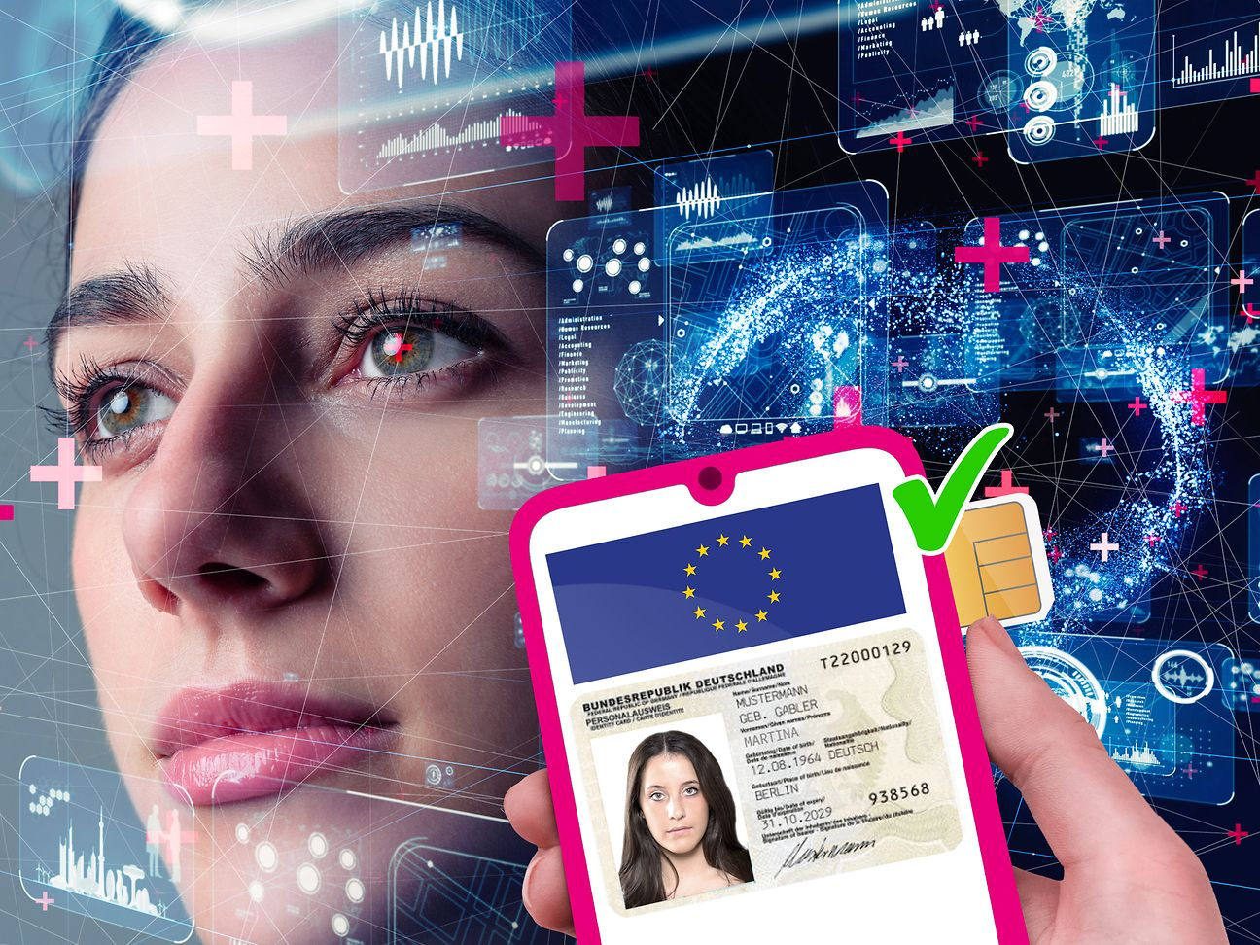
CBDC : Identité numérique
& vérification biométrique
Authentification forte :
Les systèmes CBDC doivent utiliser des mécanismes d'authentification robustes pour garantir l'accès et l'utilisation sécurisés des monnaies numériques. Cela peut inclure l'authentification multifacteur, la vérification biométrique ou d'autres méthodes d'authentification avancées pour empêcher l'accès non autorisé et la fraude.
Moyens universels d'identification :
Les systèmes de CBDC doivent prendre en charge un cadre d'identification universel et normalisé qui permet aux individus et aux entités d'établir leur identité dans différents systèmes de CBDC. Cela peut impliquer l'utilisation d'identifiants uniques ou d'identités numériques qui peuvent être reconnus et acceptés par
plusieurs plateformes CBDC.
p. 29.

Slide 33
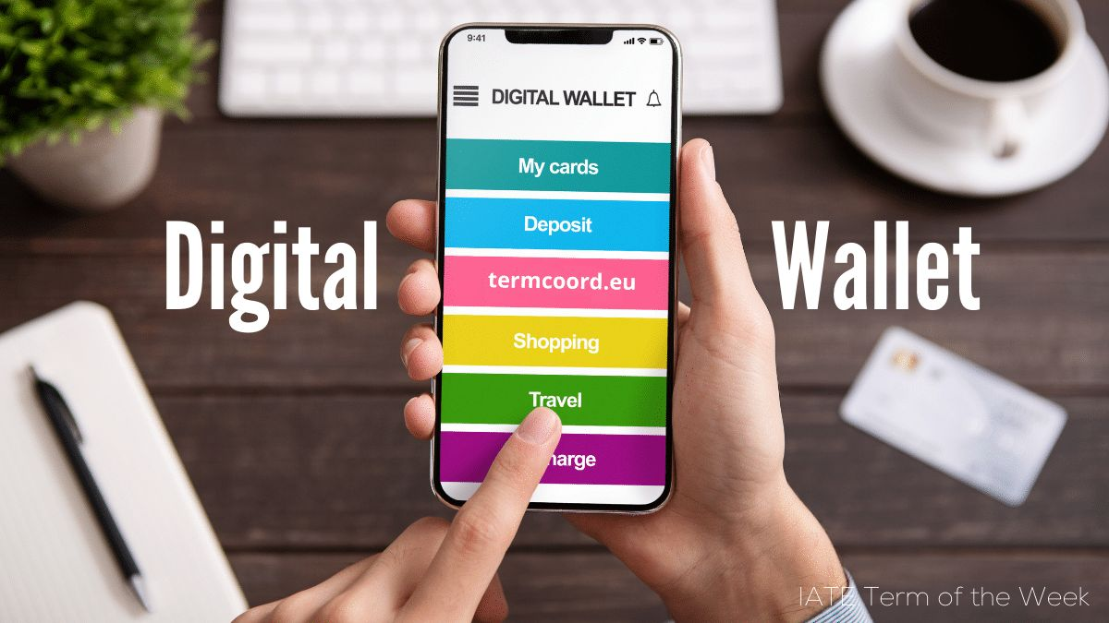
CBDC &
Digital
Wallet
p. 29
Compatibilité avec les portefeuilles numériques et les applications mobiles :
La CBDC devrait être compatible avec une gamme de Digital Wallets (portefeuilles numériques) et d'applications mobiles, permettant aux utilisateurs de stocker, transférer et effectuer des transactions avec la CBDC.

Slide 34
Des règles mondiales
sur la CBDC
Conclusion
Pour faciliter la coordination mondiale et assurer une mise
en œuvre harmonieuse des CBDC, l'élaboration d'un ensemble complet de principes et de normes devient impérative.
Pour l'avenir, les prochaines étapes cruciales consistent à poursuivre le dialogue entre les banques centrales, les décideurs et les parties prenantes pour affiner et établir un ensemble de normes universellement applicables.
En outre, il est essentiel de parvenir à un consensus sur l'entité responsable de la supervision et de l'application de ces normes.
Juin 2023

Slide 35

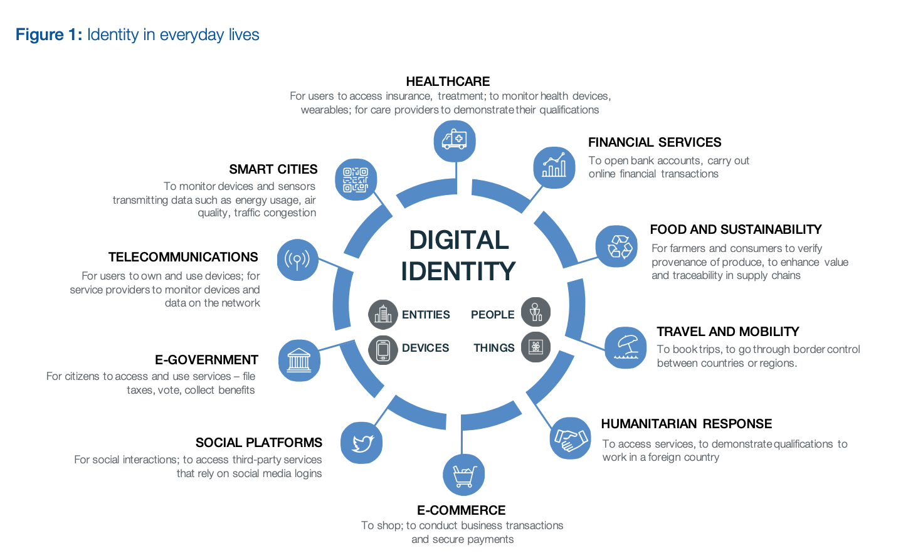
L’identité numérique selon le WEF
p.10
Sept. 2018

Slide 36
Le contrôle numérique
en Suisse

Slide 37



L’identité numérique
prévue en 2026
« La Banque mondiale propose de relier l’identité numérique aux systèmes de paiement instantané. »
« À Genève, la Confédération suisse n’a pas seulement présenté un projet national. Elle a mis en avant une méthode: co-développement , transparence, interopérabilité. Une approche que plusieurs acteurs perçoivent déjà comme un modèle à suivre, dans un paysage numérique mondial toujours plus fragmenté. »
L'identité numérique est prévue pour :
• les voyages
• la "Santé"
• payer
• signer des documents en ligne
• "gouverner"
• pouvoir refuser d’être prélevé de ses organes
« L’identité électronique (e-ID), qui devrait être disponible en 2026, sera utilisée pour l’identification dans le registre [pour refuser le prélèvement d’organes. »

Slide 38

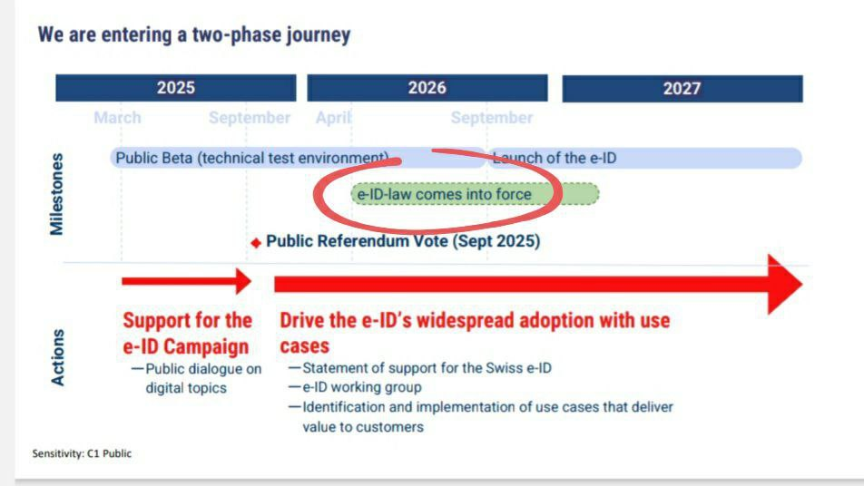
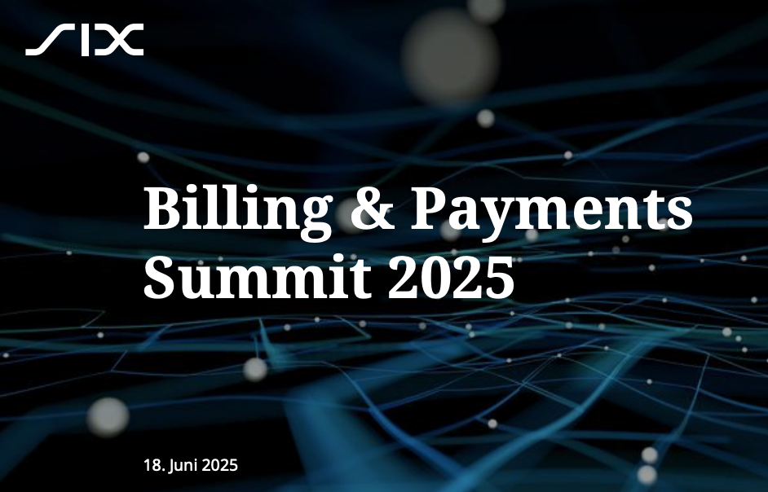
L’identité numérique est prévue pour 2026
p.19
par la société qui gère la bourse Suisse
… 3 mois avant la votation
Le 18 juin 2025

Slide 39
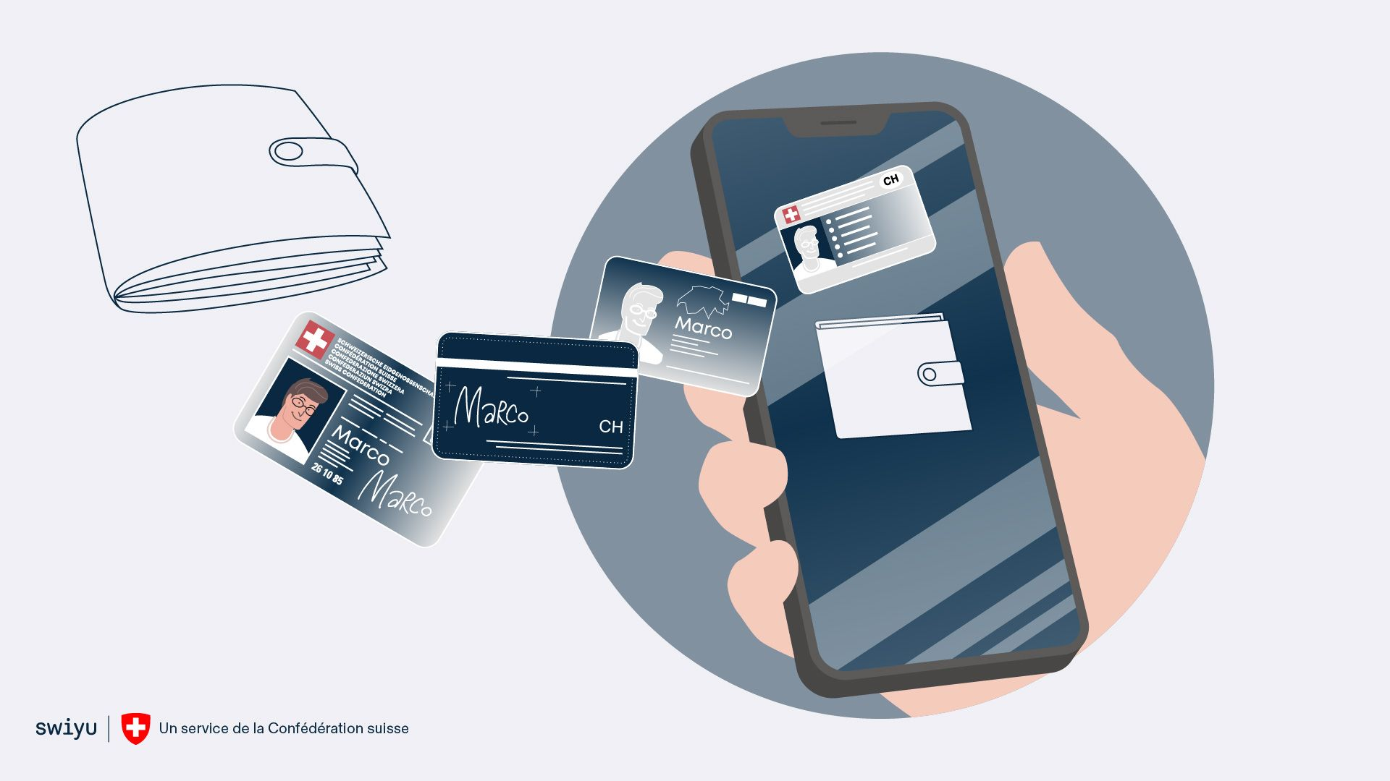
L’identité numérique est attribuée à ELCA
… 8 mois avant la votation
Le 15 janvier 2025
Attribution définitive du marché à l’entreprise ELCA pour le système de vérification en ligne de l’e-ID : Accès aux documents

Slide 40
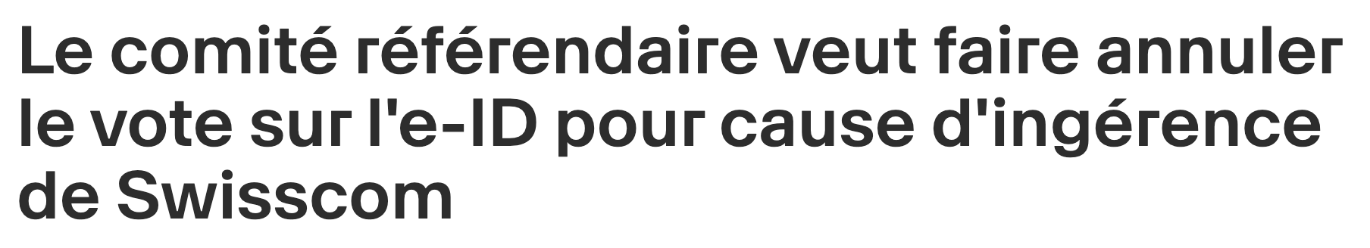

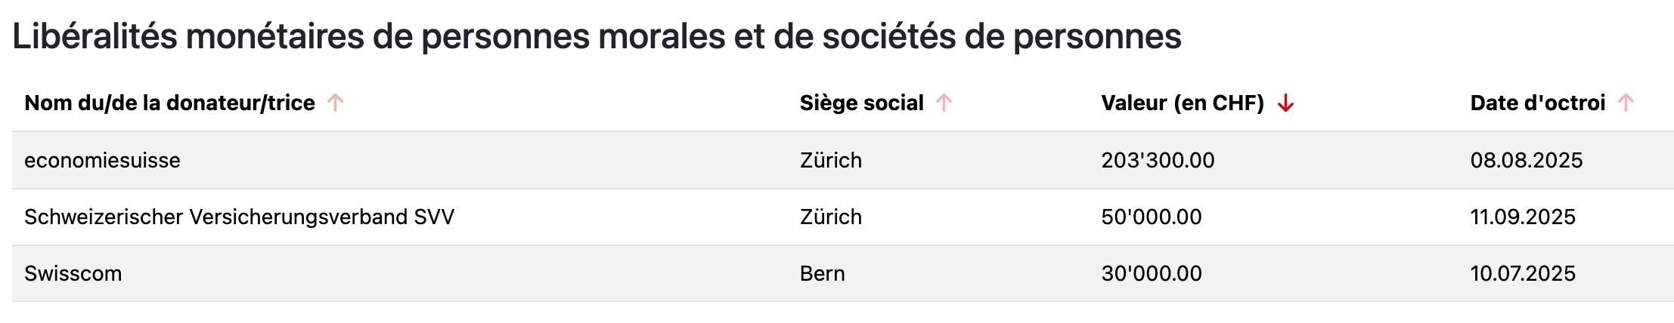
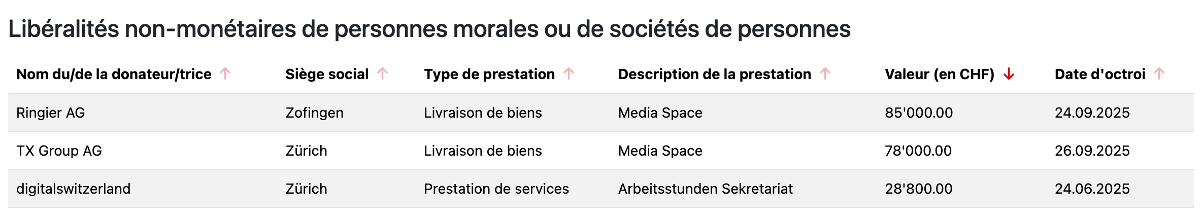
L’identité numérique est soutenue
par Swisscom
et les principaux médias !

Slide 41
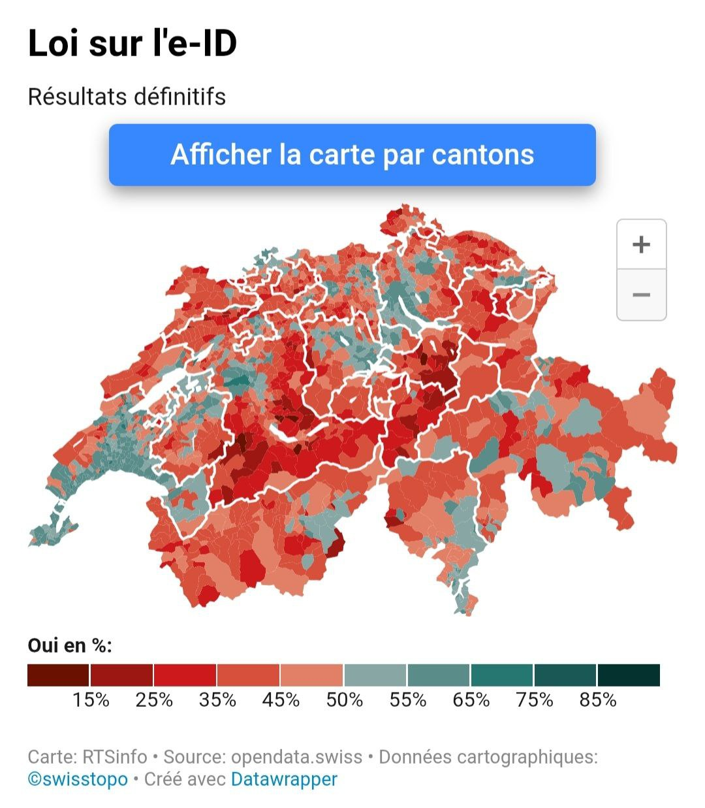

Le 28 septembre 2025, l’identité numérique est « acceptée » en Suisse
● En rouge : NON à l’e-ID
● En vert : OUI à l’e-ID
À 15h36 :
Taux de participation = 49,74%
À 16h16 :
Taux de participation = 49,55%
Résultats finaux :
NON à 49,61%
OUI à 50,39%

Slide 42
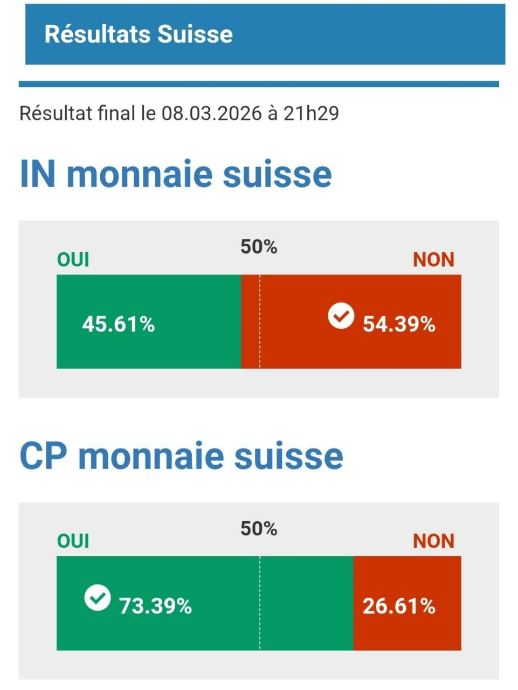

Votation sur l’argent liquide
Le 8 mars 2026
Le texte de l’initiative « l’argent liquide, c’est la liberté » (qui a été refusé) disait :
La Constitution est modifiée comme suit :
Art. 99, al. 1bis et 5
1bis La Confédération veille à ce que pièces de monnaie ou billets de banque soient toujours disponibles en quantité suffisante.
5 Le remplacement du franc suisse par une autre monnaie est soumis au vote du peuple et des cantons.
Texte du contre-projet du Conseil fédéral (adopté) :
La Constitution est modifiée comme suit :
Art. 99
1bis La monnaie suisse est le franc.
2bis La Banque nationale suisse garantit l’approvisionnement en numéraire. » [Le numéraire peut inclure la MNBC ou CBDC]

Slide 43
Le contrôle numérique
dans l’Union européenne

Slide 44



La facture numérique
« À compter du 1er janvier 2027, des clarifications législatives mineures auront un impact sur les utilisateurs du Guichet unique* OSS (One Stop Shop) et IOSS (Import One Stop Shop). »
« Le paquet TVA à l’ère numérique (ViDA : VAT in the Digital Age) a été adopté le 11 mars 2025 à la suite d’une nouvelle consultation du Parlement européen et sera déployé progressivement jusqu’en janvier 2035. »
« Dès l’entrée en vigueur (14 avril 2025), les États membres sont en mesure d’introduire la facturation électronique obligatoire dans des conditions spécifiques. »
un système de TVA de l'Union européenne qui permet à une entreprise de déclarer et payer la TVA due dans plusieurs pays de l'UE via une seule administration fiscale.

Slide 45

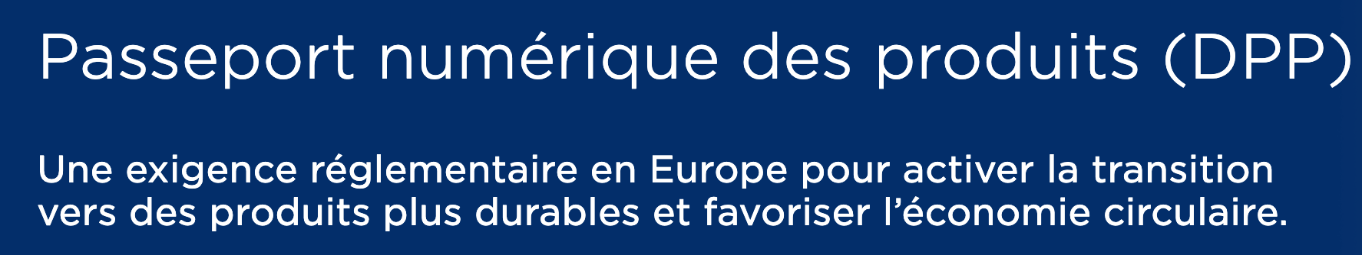

L’identité numérique des objets (DPP)
« Le DPP s’inscrit dans le pacte vert Européen, dont l’objectif majeur est d’atteindre la neutralité carbone d’ici 2050. »
« À partir de 2027, la mise en place du DPP est obligatoire pour certains secteurs prioritaires : textile, électronique, batteries, construction, etc. »
« Il imposera aux opérateurs économiques de partager des données précises et vérifiées tout au long du cycle de vie des produits. »
2 février 2024

Slide 46
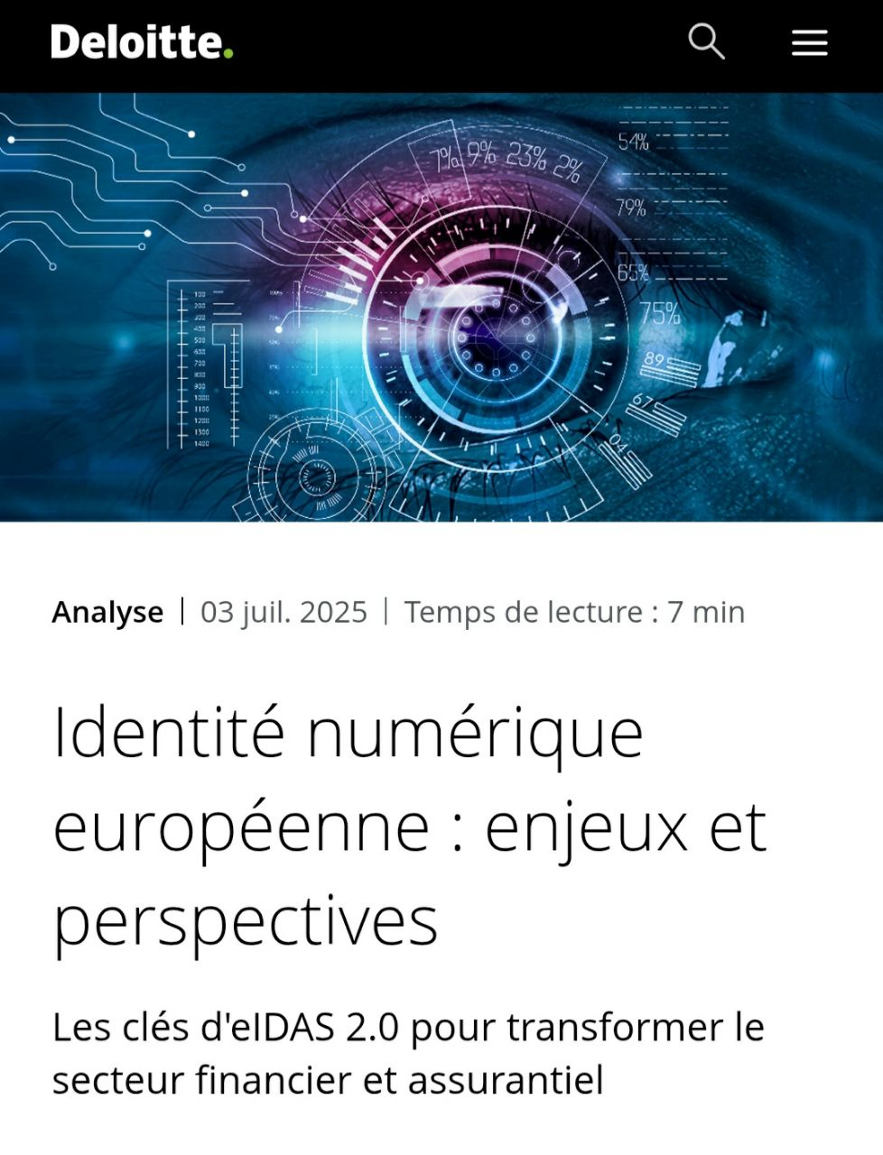
L’identité numérique
… d’ici 2030
« D’ici 2030, l’union européenne vise à ce que 80 % des citoyens disposent d’un portefeuille d’identité numérique, soit environ 360 millions de personnes. »
Échéances données par Deloitte :
Novembre 2026
Obligation pour chaque Etat membre
de déployer au moins un EUDI wallet auprès de leurs citoyens
Novembre 2027
Obligation pour les entreprises des secteurs réglementés et pour les très grandes plateformes désignées dans le cadre du Digital Services Act (DSA) d'accepter les portefeuilles EUDI comme méthode valide de vérification d'identité

Slide 47

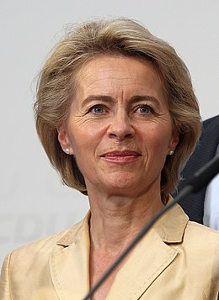
2019
Retour 7 ans en arrière …
Pacte Vert (Green Deal), IA et Net Zero
16 juillet 2019 – Orientations politiques de la Commission pour 2019-2024
p. 5 : « Je proposerai un pacte vert pour l’Europe dans les 100 premiers jours de mon mandat. Ce pacte vert pour l’Europe inclura la première législation européenne sur le climat, afin d’ancrer l’objectif de la neutralité climatique à l’horizon 2050 dans la loi. »
p.15 : « Les données et l’intelligence artificielle sont les ingrédients de l’innovation qui peuvent nous aider à trouver des solutions aux enjeux sociétaux actuels, que ce soit dans le domaine de la santé ou de l’agriculture, de la sécurité ou de l’industrie manufacturière. »
Ursula von der Leyen
Présidente de la Commission européenne

Slide 48
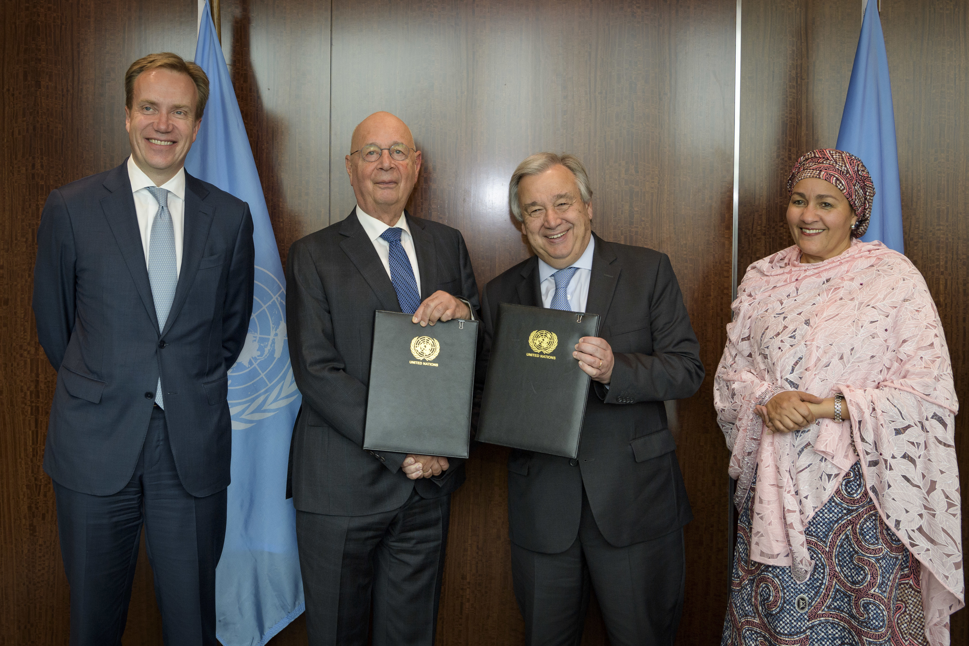
Agenda 2030
Partenariat WEF-ONU
2019
+
=
Signé
le 13 juin 2019
à New York
Pour accélérer l’Agenda 2030
(17 objectifs du développement durable)
Klaus Schwab
Président WEF
Borge Brende
Directeur WEF
Antonio Guterres
Secrétaire général ONU
Amina J. Mohammed
Secrétaire générale adjointe ONU

Slide 49


Partenariat WEF-ONU
du13 juin 2019
pour la coopération numérique (entre autres)
2019
Le partenariat identifie six domaines d'intérêt :
Financement de l'Agenda 2030
Changement climatique
Santé
Coopération numérique
Égalité des sexes, autonomisation des femmes
Éducation et compétences

Slide 50
Partenariat WEF-ONU
du13 juin 2019
pour la gouvernance numérique &
la 4ème révolution industrielle
2019
Coopération numérique
La collaboration entre les Nations unies et le Forum pour répondre aux besoins de la quatrième révolution industrielle visera à faire progresser l'analyse, le dialogue et les normes au niveau mondial en matière de gouvernance numérique et d'inclusion numérique, et à promouvoir les partenariats public-privé pour aborder la question de la requalification mondiale et de l'apprentissage tout au long de la vie pour répondre aux exigences futures en matière de travail et préparer les 1,8 milliard de jeunes du monde entier à cette transition.

Slide 51
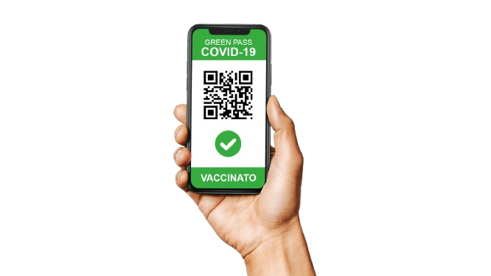

Le Pass vert, les puces & le digital
2021/2022
1er mars 2021
Par la voix de sa présidente Ursula von der Leyen, la Commission européenne a annoncé pour le 17 mars une proposition de législation visant à créer un « Pass numérique vert » (digital green pass).
20 janvier 2022 avec Klaus Schwab au WEF
« Il n’y a pas de digital sans puce »
Klaus Schwab félicite Ursula Von Der Leyen pour son annonce relative à une nouvelle loi européenne sur
les puces visant développer l'expansion de celles-ci
sur le territoire de l’U.E : European Chips Act
Ursula von der Leyen
Présidente de la Commission européenne

Slide 52

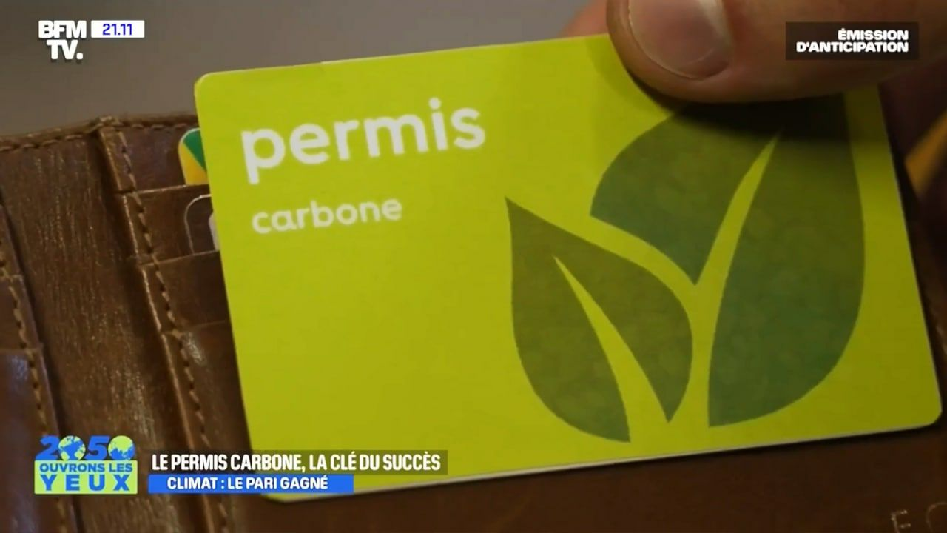
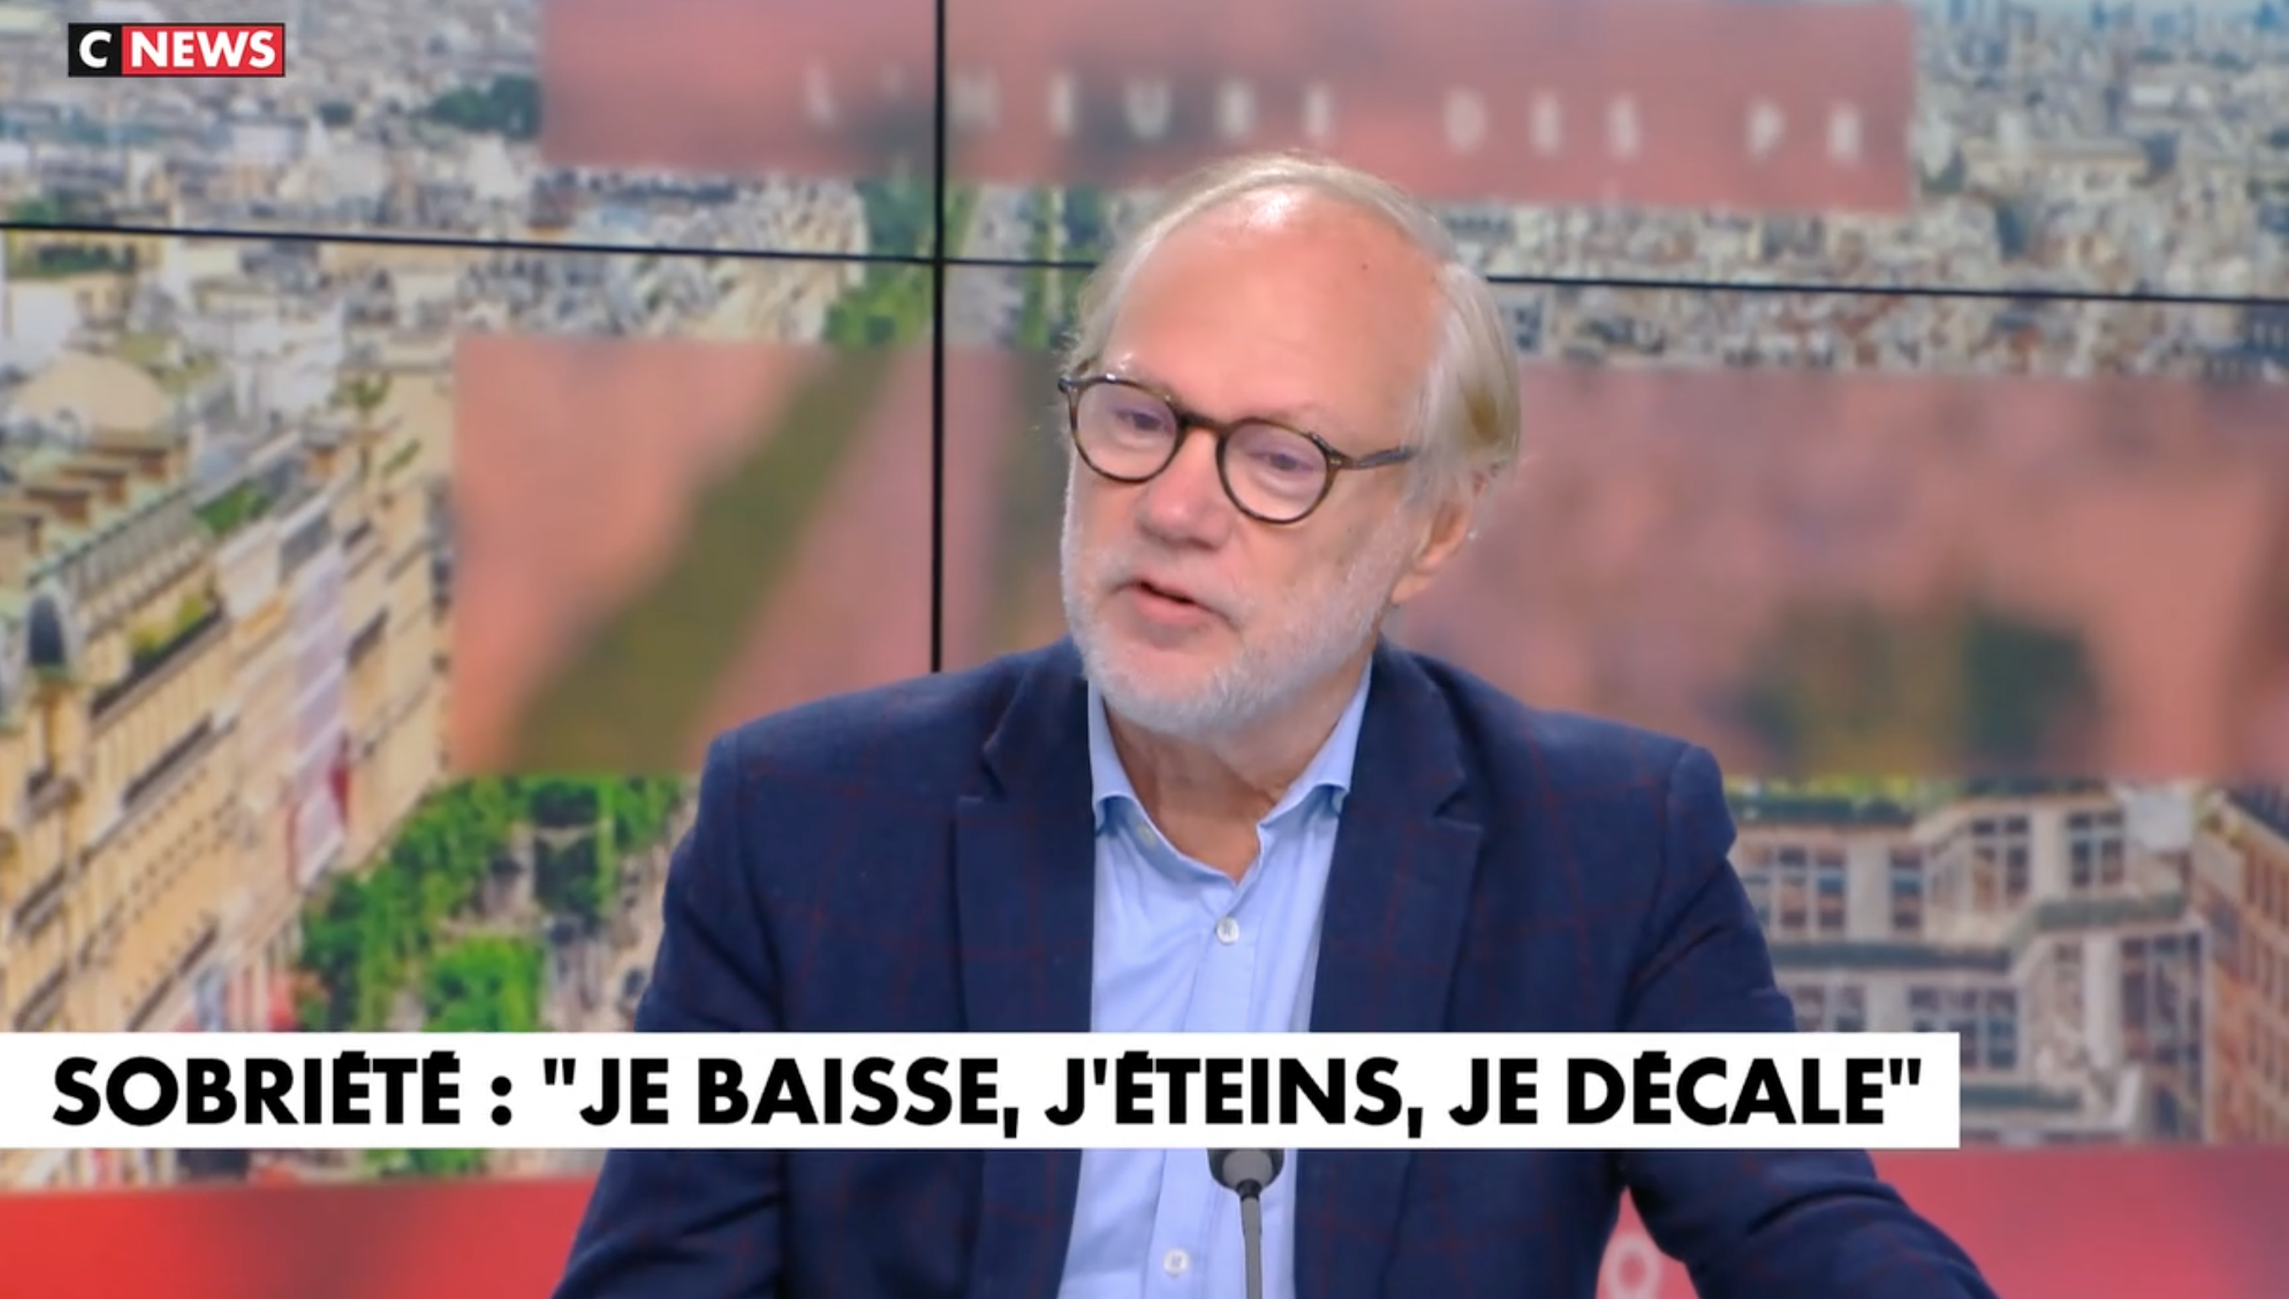
Le Pass Carbone
2022
« Le permis carbone, la clé du succès face au changement climatique »
14 novembre 2022
7.10.22 sur CNews
Laurent Joffrin a « la solution »
Un pass carbone !
Docu-Fiction de BFM - "2050, OUVRONS LES YEUX":
COMMENT LE RÉCHAUFFEMENT CLIMATIQUE VA BOULEVERSER NOS VIES

Slide 53
« Pas de vert sans digital »
2022
Pekka Lundmark (PDG de Nokia) :
« Il n'y a pas de « vert » sans digital. On a besoin de connecter l'agenda numérique et l'agenda vert »
« Aujourd'hui 30% de l'économie est digitale, nous devons digitaliser les 70% qui restent »
« La 6G frappera le marché commercial autour de 2030. On aura un double numérique de tout »
« En 2030, le smartphone ne sera plus tel que nous le connaissons, la plus commune des interfaces, beaucoup de ces choses seront construites directement à l'intérieur du corps. »
Le 24 mai 2022
à Davos

Slide 54
2022
Réseau mondial
de surveillance
« sanitaire »
Règlement européen du 23.11.2022
« En juin 2023, L'OMS adoptera le système de certification numérique
COVID-19 de l'Union européenne pour établir un système mondial qui contribuera à faciliter la mobilité mondiale
& à protéger les citoyens
du monde entier contre
les menaces sanitaires
actuelles et futures,
y compris les pandémies. »
La décision n° 2119/98/CE du Parlement européen
& du Conseil a instauré un réseau de surveillance épidémiologique & de contrôle des maladies transmissibles.
Son champ d’application a été étendu pour renforcer et assurer une approche plus coordonnée de la sécurité sanitaire au niveau de l’Union. [...]

Slide 55

2023
Le Pass mondial
Signé avec l’UE le 5 juin 2023
« Il s'agit du 1er élément constitutif du réseau mondial de certification de la santé numérique de l'OMS (GDHCN) qui développera une large gamme de produits numériques pour offrir une meilleure santé pour tous. »
« Cas d'utilisation supplémentaires, qui peuvent inclure la numérisation du certificat international de vaccination »

Slide 56

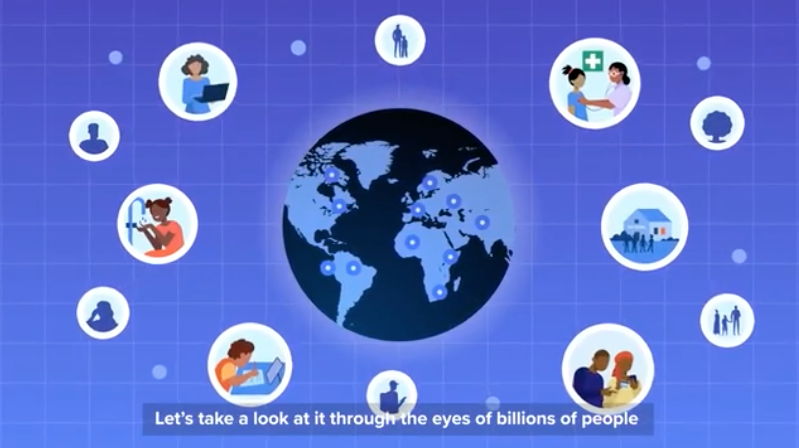
Le Crédit Social mondial de l’ONU :
Le DPI
2023
DPI = Digital Public Infrastructure
« L’infrastructure publique numérique (DPI) est un ensemble de systèmes numériques fondamentaux qui constituent l’épine dorsale des sociétés modernes.
Le DPI permet des interactions sécurisées
et transparentes entre les personnes,
les entreprises et les gouvernements.
De la vérification des identités à l’ouverture de comptes bancaires, en passant par la garantie de paiements numériques rapides et fiables et la possibilité d’un échange de données sûr et efficace entre les services gouvernementaux — Le DPI peut rendre la vie quotidienne plus connectée et inclusive. »
Consécration au G20 de New Delhi en 2023

Slide 57
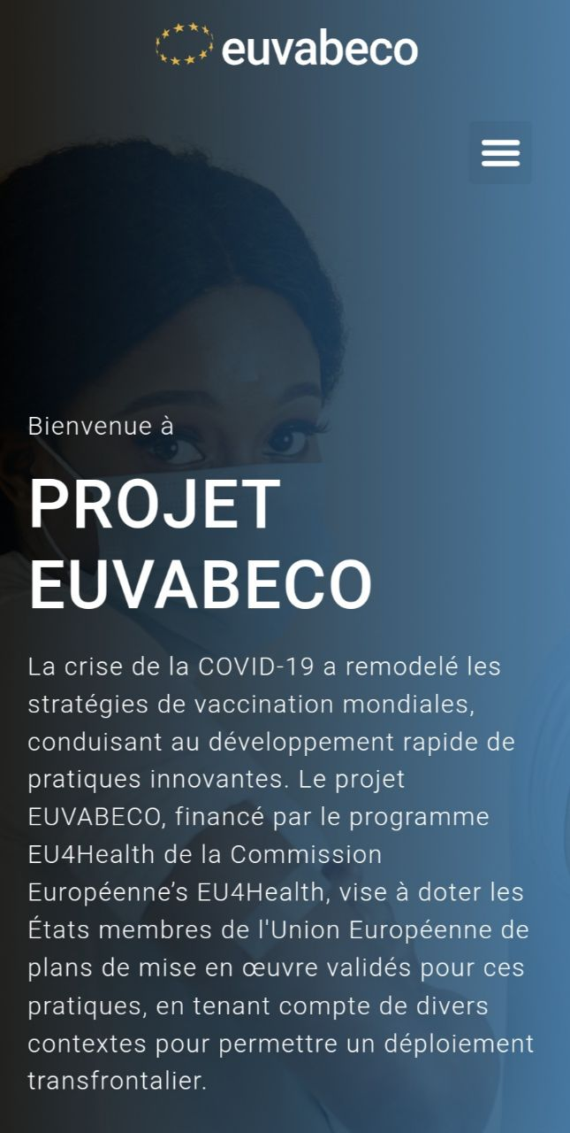
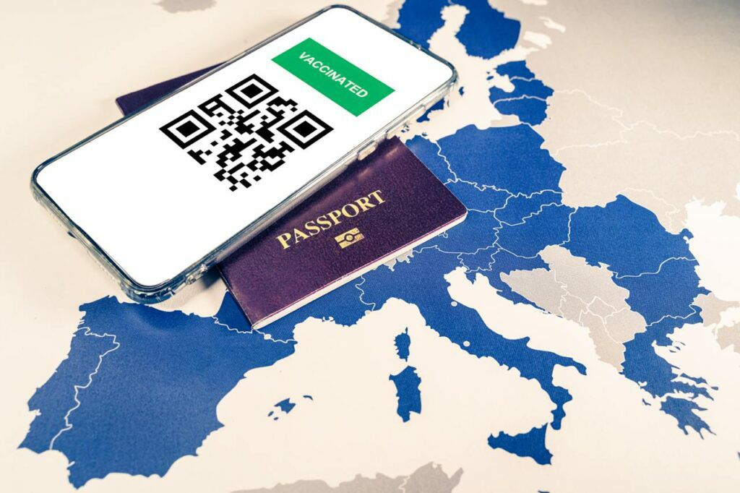
2024
La carte européenne de vaccination (CVE)
Dès septembre 2024, les pays pilotes
sont :
Belgique, Allemagne, Grèce, Lettonie, Portugal
Le projet complet « se déroule sur 30 mois,
de janvier 2024 à juin 2026 ».
Le projet fait partie d’un programme plus vaste nommé EUVABECO qui vise à contrôler et augmenter la vaccination au sein de l’Union. Intégrée au système de certification numérique mondiale de l’OMS, la CVE avance de pair avec l’introduction de l’identité numérique européenne et de la monnaie numérique en Europe.

Slide 58
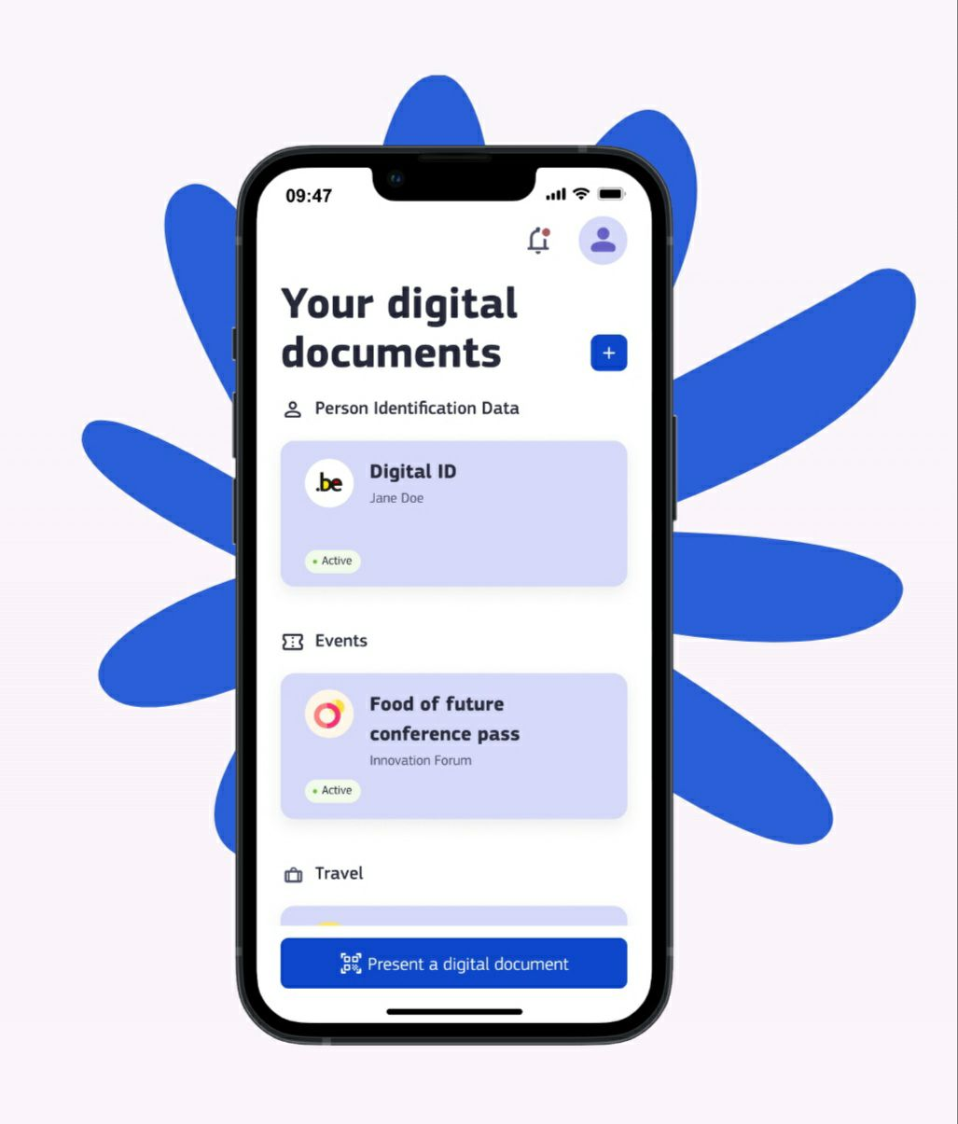
2024
Le EUDI Wallet
(portefeuille numérique européen)
Le IT Wallet a démarré le 23 octobre 2024
en Italie, l'un des pays pilotes ...
Pour :
Le permis de conduire
Accéder aux « services publics numériques »
Ouvrir un compte bancaire
Les paiements : s’identifier et autoriser les paiements
Les diplômes : les stocker et les partager
La santé : pour récupérer facilement les médicaments prescrits dans une pharmacie
Accéder aux prestations de sécurité sociale
(carte européenne d’assurance maladie)
Les voyages :
prouver notre identité
pour réserver hôtel & transports
Enregistrer une carte SIM prépayée
Signer des contrats
Pour prouver notre identité que nous sommes un représentant légitime d'une organisation

Slide 59

2025-2026
La contrôle numérique
pour « protéger les moins de 15 ans »
Depuis 2025, la France défend l'idée d'une « majorité numérique » harmonisée à 15 ans
dans toute l'UE.
Macron : « Pour protéger les plus jeunes sur les réseaux, établissons en Europe l’âge de la majorité numérique à 15 ans »
Le 29 janvier 2026 : l’Assemblée nationale a adopté en première lecture la loi sur l’interdiction des réseaux sociaux aux mineurs de 15 ans.
Le 31 mars 2026 : le Sénat a adopté en séance publique la proposition de loi visant à protéger les mineurs des risques liés aux réseaux sociaux. Les sénateurs ont toutefois allégé le texte adopté précédemment par l'Assemblée nationale.
Rentrée 2026-2027 : Entrée en vigueur prévue

Slide 60
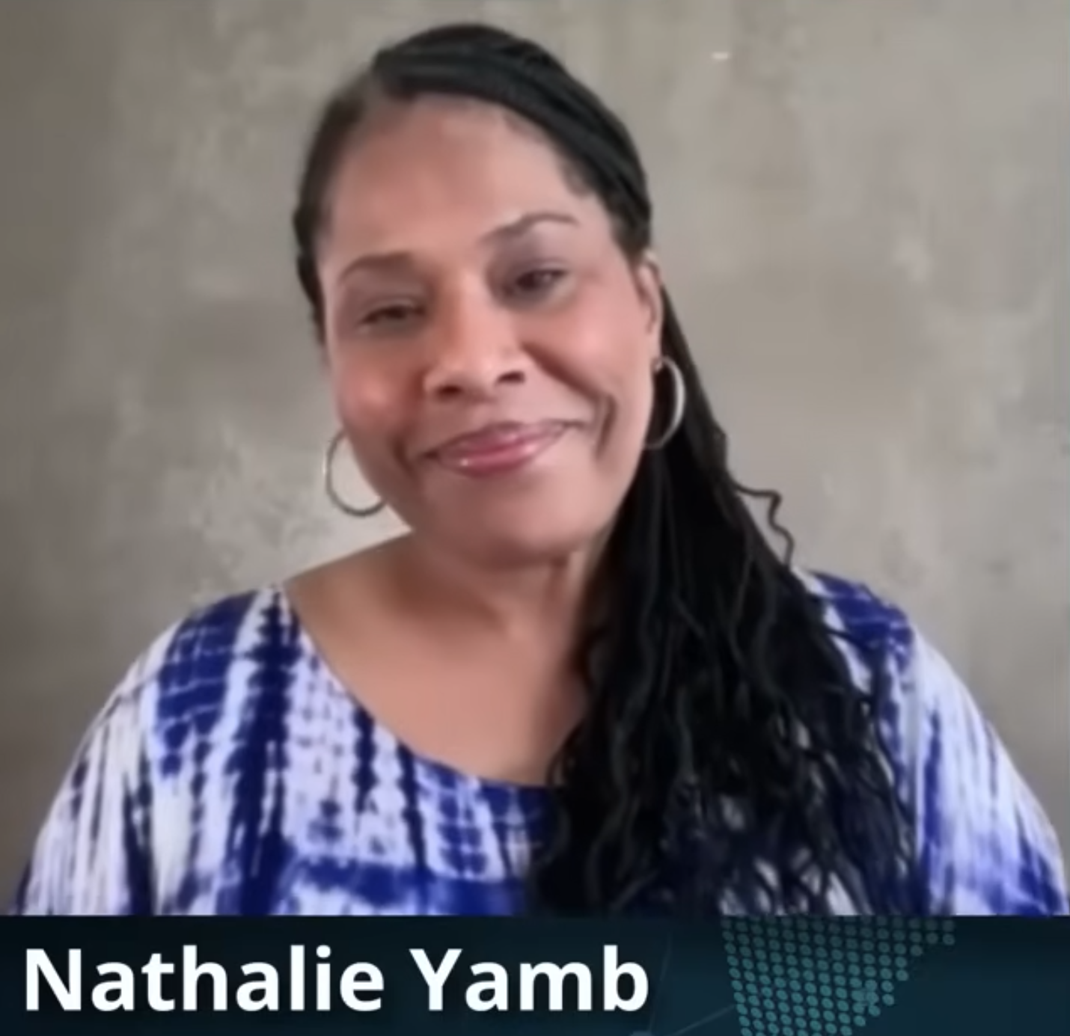
Nathalie Yamb est bloquée en Suisse
2025
22 décembre 2025
Sur « Neutrality Studies Français »
« Du jour au lendemain, mes cartes bancaires ont été annulées, mes comptes bancaires [suisses] fermés, mes comptes crypto cloturés. »
« Même des entreprises, comme des compagnies aériennes, peuvent refuser de vous prendre comme passagers. »
« J’avais mon compte Deezer. Et je voulais mettre ma chaîne musicale. Coupée.
Netflix ? Coupé.
Tu veux acheter un livre sur Amazon ou la fnac ou autres ? D’habitude, tu le commandes et il est livré.
Tu peux plus faire ça. Tu es coupé de tout ce que tu fais. »
Nathalie Yamb
Diplômée en Sciences politiques
et en journalisme

Slide 61



2025
Jacques Baud et Xavier Moreau sont bloqués dans l’UE.
Xavier Moreau
Ancien militaire parachutiste,
Saint-Cyrien, fondateur du site Stratpol
15 décembre 2025
Jacques Baud
Colonel d'État major, ancien
du renseignement suisse
Jacques Baud et Xavier Moreau sont sanctionnés depuis ce 15 décembre 2025
par le Conseil de l'Union Européenne.
Leurs avoirs sont gelés, leurs comptes en banque sont fermés.
Jacques Baud, citoyen suisse, a l’interdiction de se déplacer en dehors de la Belgique, son pays de résidence.
Xavier Moreau, citoyen français résidant en Russie, est interdit de circuler dans l’Union européenne sauf en France.
PÉTITION À SIGNER :
https://rightoflaweu.org/

Slide 62



Mais les piratages numériques menacent la monnaie numérique
26 novembre 2025

Slide 63


Et les Français
sont « de plus en plus attachés au cash ! »
20 mars 2024

Slide 64


En Suisse aussi
les gens sont attachés
à l’argent liquide.
11 février 2026
« Selon une autre étude que nous relayons, 86% des Helvètes portent toujours du cash sur eux. »
Les Suisses attachés à l’argent liquide
D’après l’étude saint-galloise, l’attachement au cash s’est renforcé ces dernières années. «La part des personnes qui pourraient s’imaginer vivre sans monnaie physique est en train de diminuer: elles ne sont plus que 11,2% à vouloir sa suppression actuellement contre 12,4% en 2024 et même 28% en 2023»

Slide 65


L’euro numérique est retardé au plus tôt à 2029.
23 septembre 2025

Slide 66

Christine Lagarde confirme que l’euro numérique est retardé à 2029.
Christine Lagarde,
Présidente de la BCE :
« Tant que les billets de banque continueront à circuler, nous voulons que le cash soit sous forme d'euro numérique aussi.
Si nous recevons l'accord du Parlement européen au cours de l'année 2026, nous pourrons lancer l'euro numérique à partir de l'année 2027.
Et si le pilote est concluant et positif, il y aura un déroulement formel dans l'ensemble de l'Europe en 2029. »
31 octobre 2025

Slide 67
2026 : L’euro numérique adopté par la Commission des affaires économiques & monétaires
Communiqué de presse
« Euro numérique : les députés veulent garantir la souveraineté, la vie privée et la stabilité financière »
Mardi [23 juin 2026], la commission des affaires économiques et monétaires a adopté sa position
sur le paquet monnaie unique, composé de trois dossiers. Celle sur l'instauration de l'euro numérique a été adoptée par 43 voix contre 14, avec 1 abstention. »
23 juin 2026
Un troisième dossier, sur la monnaie légale des billets et pièces en euros, adopté par 46 voix contre 4, avec 8 abstentions, obligerait les pays de la zone euro à maintenir l'accès aux espèces et à prévoir des perturbations des paiements numériques.
« L’euro numérique serait une nouvelle forme de monnaie électronique émise par la Banque centrale européenne (BCE) et fonctionnerait en ligne et hors ligne. »

Slide 68

« Les billets seront toujours disponibles »
Davos 2026
« Christine Lagarde, est-ce que je peux vous demander pourquoi vous voulez rendre le paiement en cash de plus de 1000 euros illégal ?
Les gens d'Europe veulent savoir pourquoi ils ne peuvent pas utiliser le cash à un certain niveau, parce que certains suggèrent que c'est une question de contrôle, et que le Gouvernement est en charge de ce que les gens peuvent et ne peuvent pas payer. »
Christine Lagarde, Présidente de la BCE :
« Les billets seront toujours disponibles. Nous travaillons sur cela, et nous continuerons à faire en sorte que ce soit disponible pour les gens. Fin de histoire. Merci »

Slide 69




Même la Suède fait marche arrière …
19/05/2025
Communiqué
de presse
La Riksbank [Banque centrale suédoise] soutient la proposition de l'enquête sur les espèces visant à introduire une obligation d'accepter des espèces lors de la vente de biens essentiels et à renforcer la responsabilité des banques en matière de traitement des espèces.
Il est essentiel que les gens puissent continuer à utiliser l’argent liquide pour permettre à tous les membres de la société d’effectuer des paiements et pour la résilience du système de paiement.

Slide 70
Alors pour REFUSER
le contrôle
numérique
et conserver notre liberté …

Slide 71






Utilisons
l’argent liquide !
Livres
Autoroutes
Cinéma
Supermarché

Slide 72




Et sachons
dire NON

Slide 73
On ne lâche rien !
❤️
Merci pour votre attention.

